Slide 1
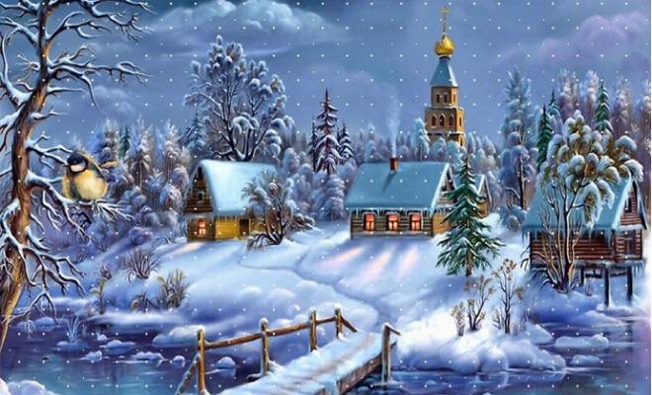
10^{ο} Νηπιαγωγείο Γαλατσίου

Slide 2
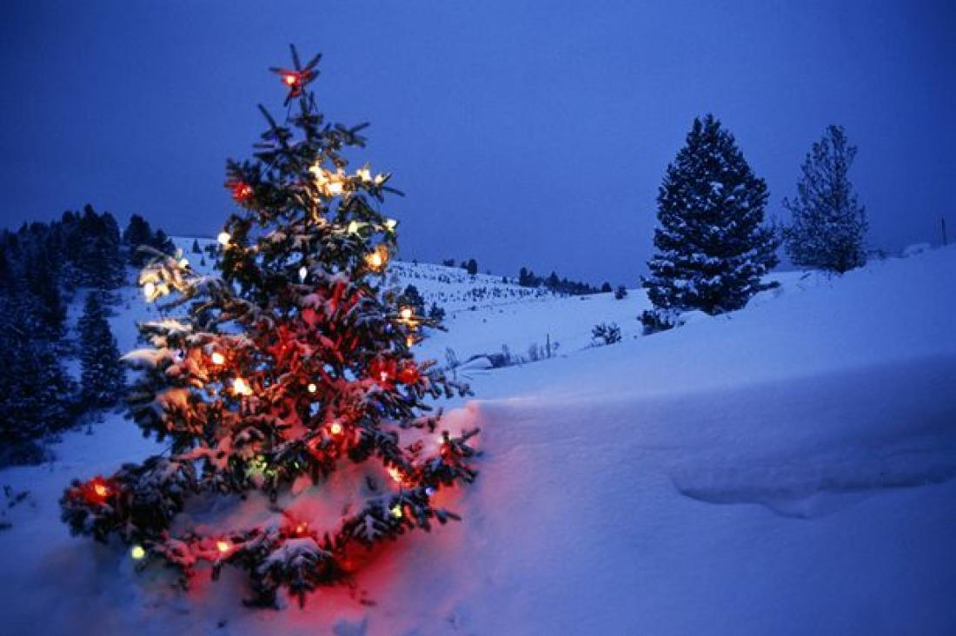
Χριστούγεννα στο νηπιαγωγείο μας
Τμήμα 1 Μαντικού Σταματία Κατσαΐτη Σοφία Σόρμπελα Βιβή Σχολικό Έτος 2021 - 22

Slide 3

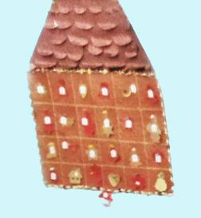
Δεκέμβριος ο μήνας της χαράς γιατί περιμένουμε τα Χριστούγεννα έτσι κι εμείς φτιάξαμε το ημερολόγιο της αντίστροφης μέτρησης

Slide 4
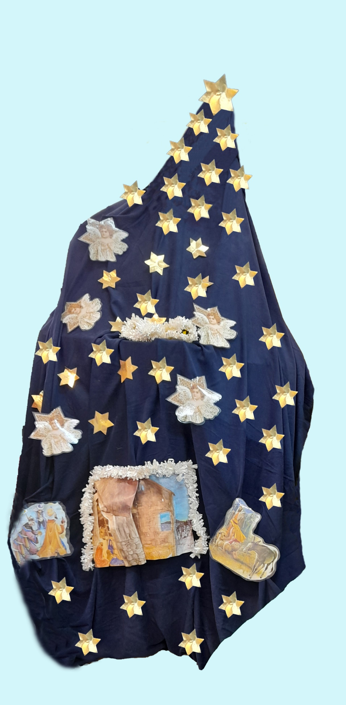
Δημιουργήσαμε εορταστική ατμόσφαιρα φτιάχνοντας τη Χριστουγεννιάτικη φάτνη αισθανθήκαμε το μήνυμα των Χριστουγέννων και μάθαμε την Ιστορία της Γέννησης του Χριστού

Slide 5

Γνωρίσαμε πως γιορτάζουν τα Χριστούγεννα στον κόσμο παρέα με τα ζουζούνια (δες το video πατώντας το link κάτω από την εικόνα)
Χριστούγεννα στον Κόσμο | Ζουζούνια | Χριστουγεννιάτικα Παιδικά Τραγούδια - YouTube

Slide 6
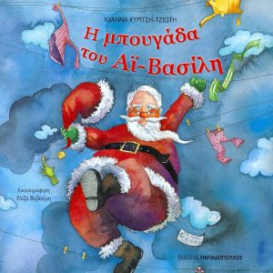

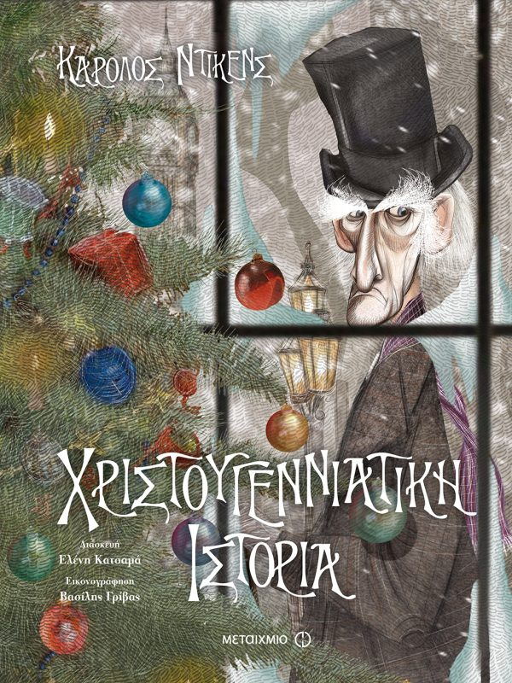

Διαβάσαμε παραμύθια και μετά τα ζωγραφίσαμε

Slide 7
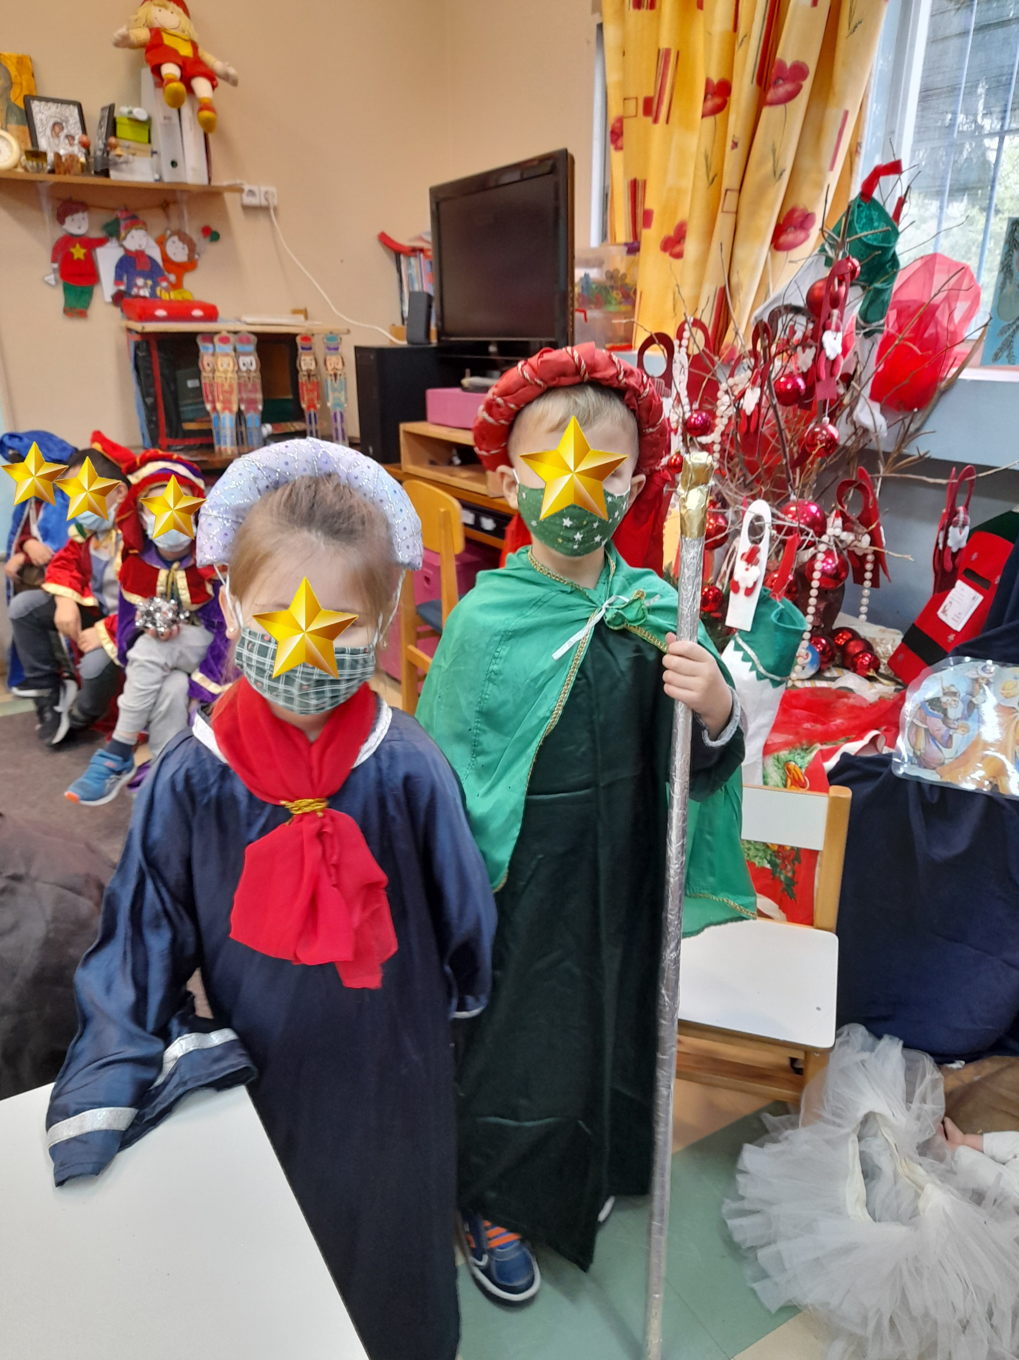
Κάναμε αναπαράσταση της Γέννησης Συμμετέχουν: Ιωσήφ – Παναγία Νύχτα – Αστέρι Άστρο της Βηθλεέμ Άγγελος – Μάγοι Βοσκοί

Slide 8
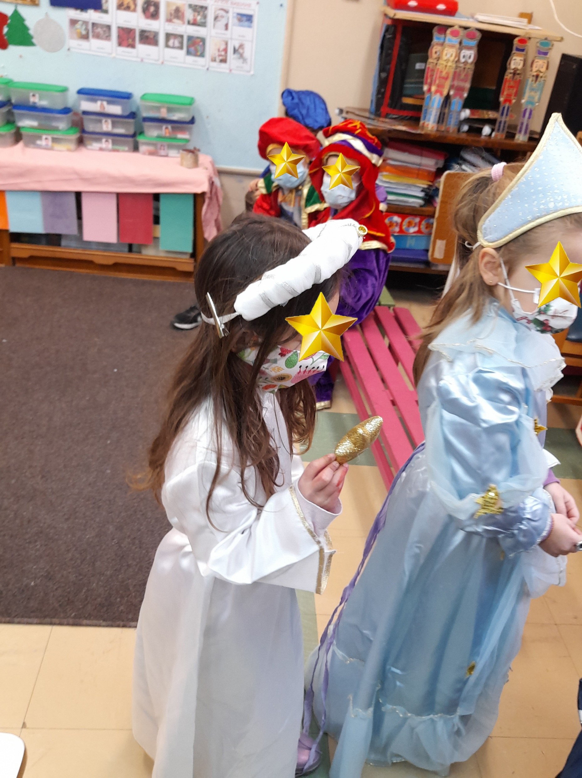
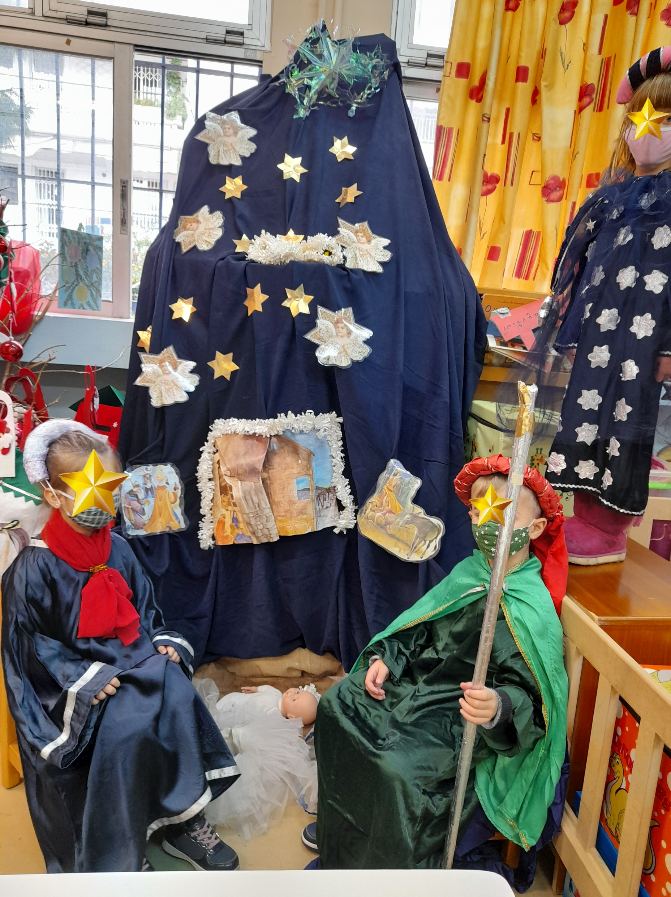

Slide 9
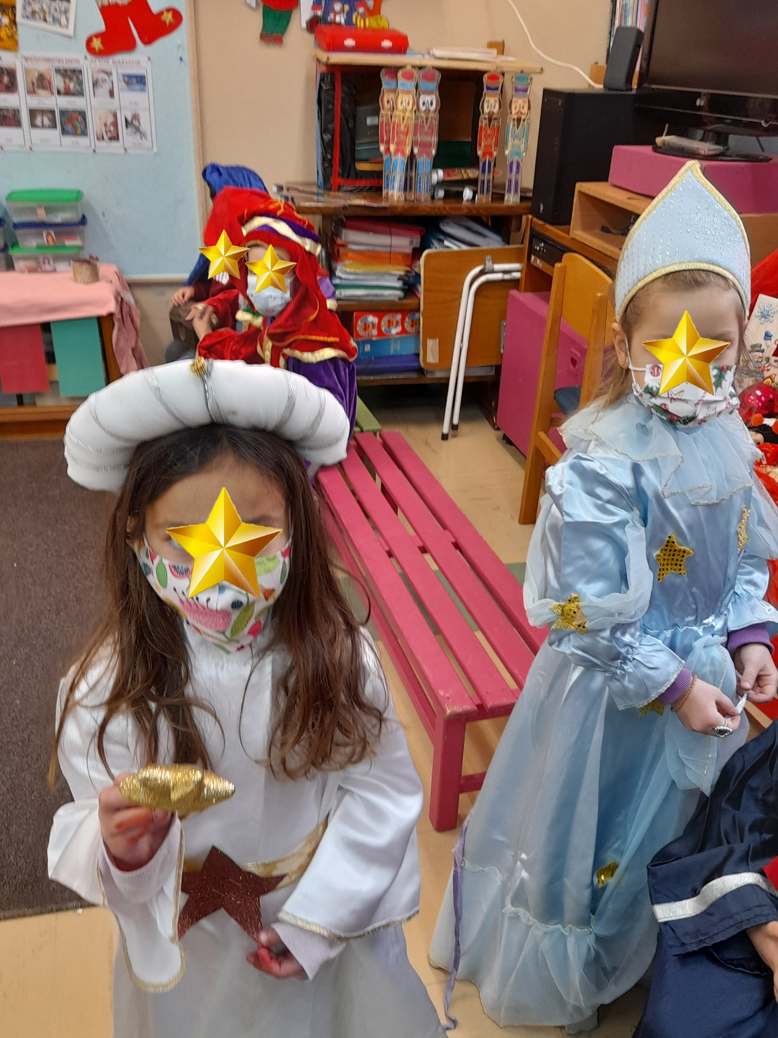
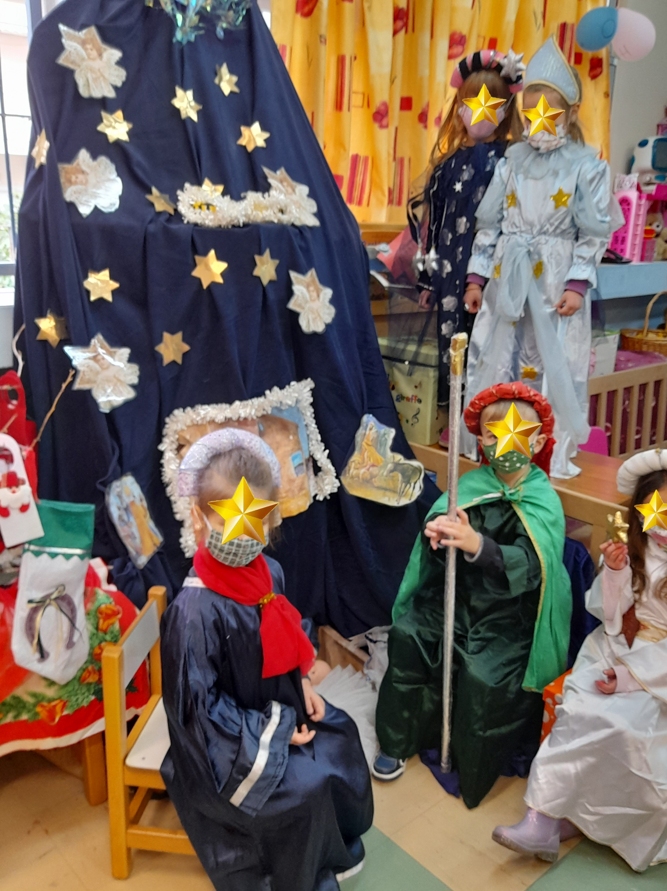

Slide 10
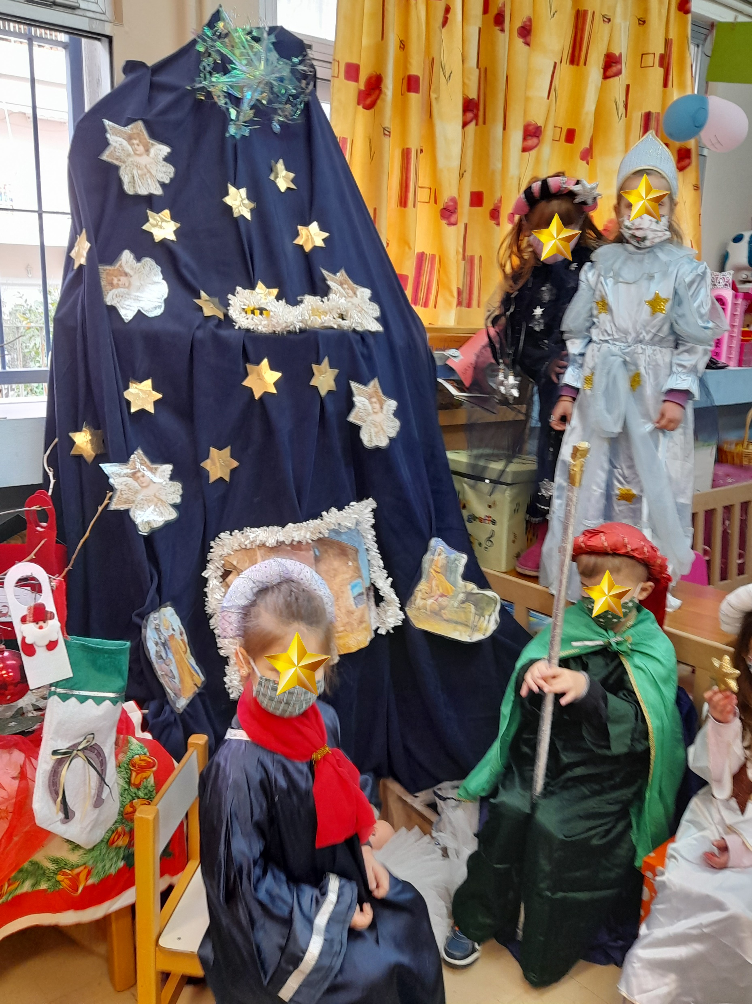
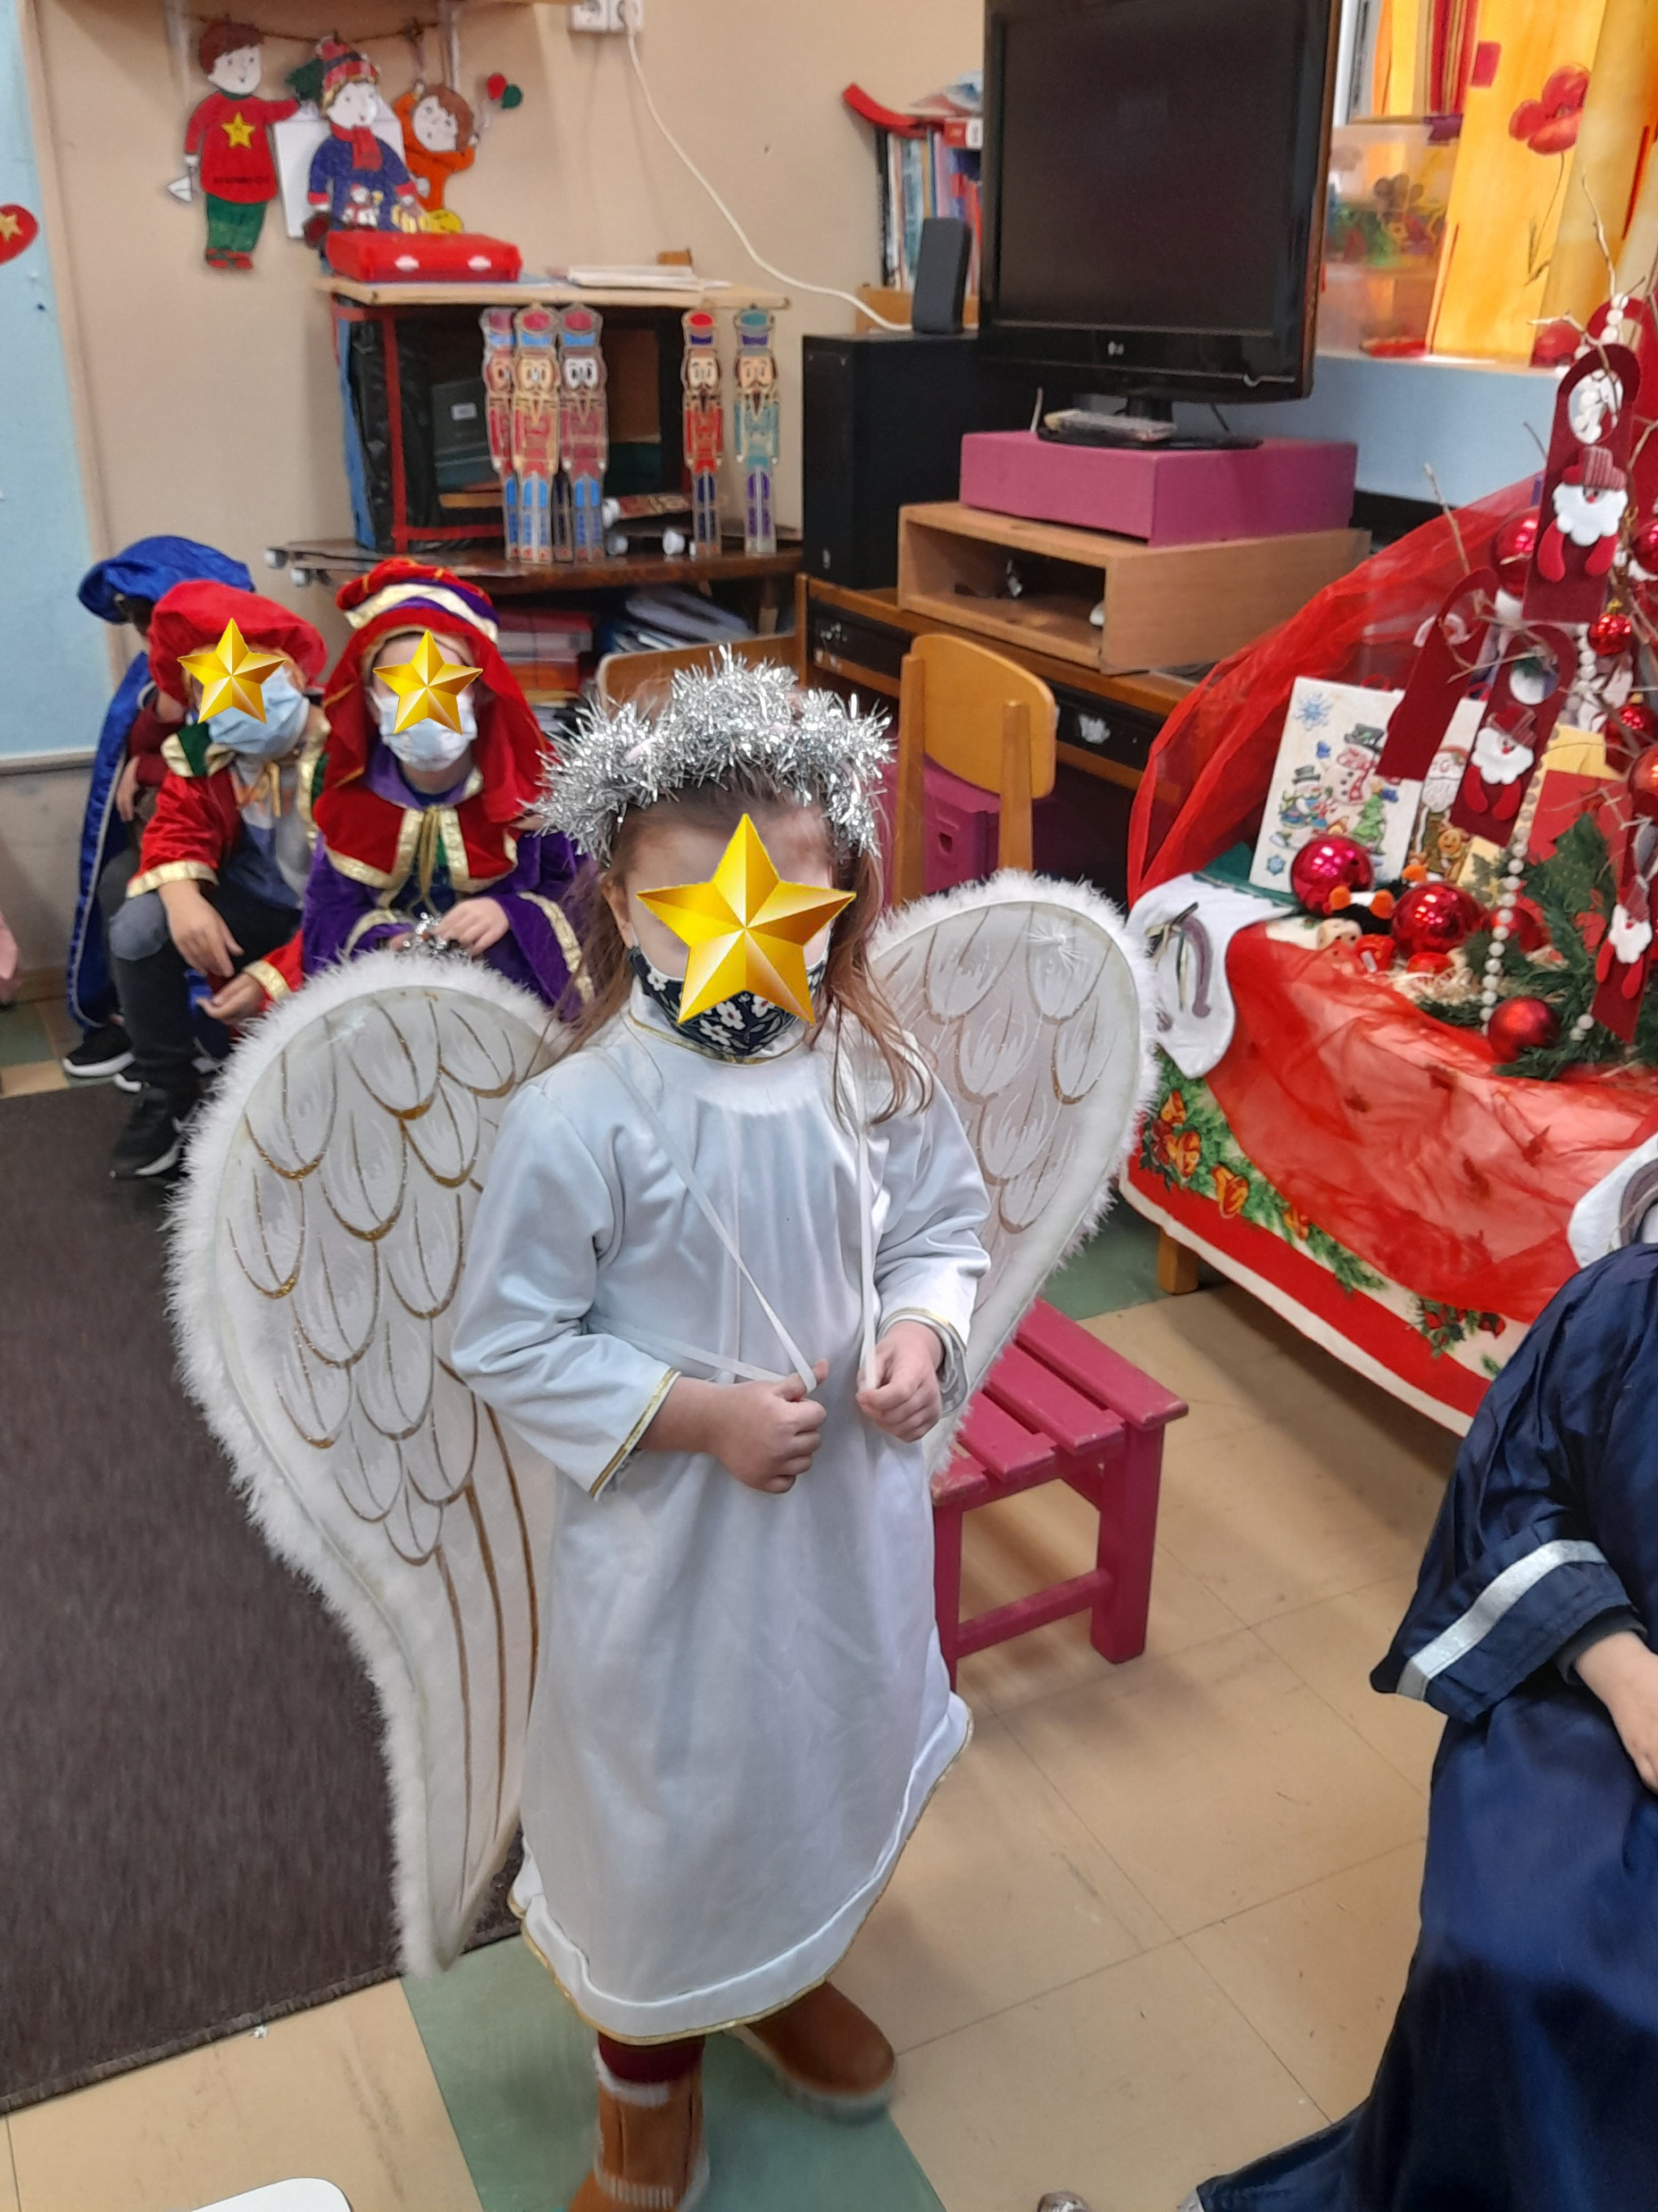

Slide 11
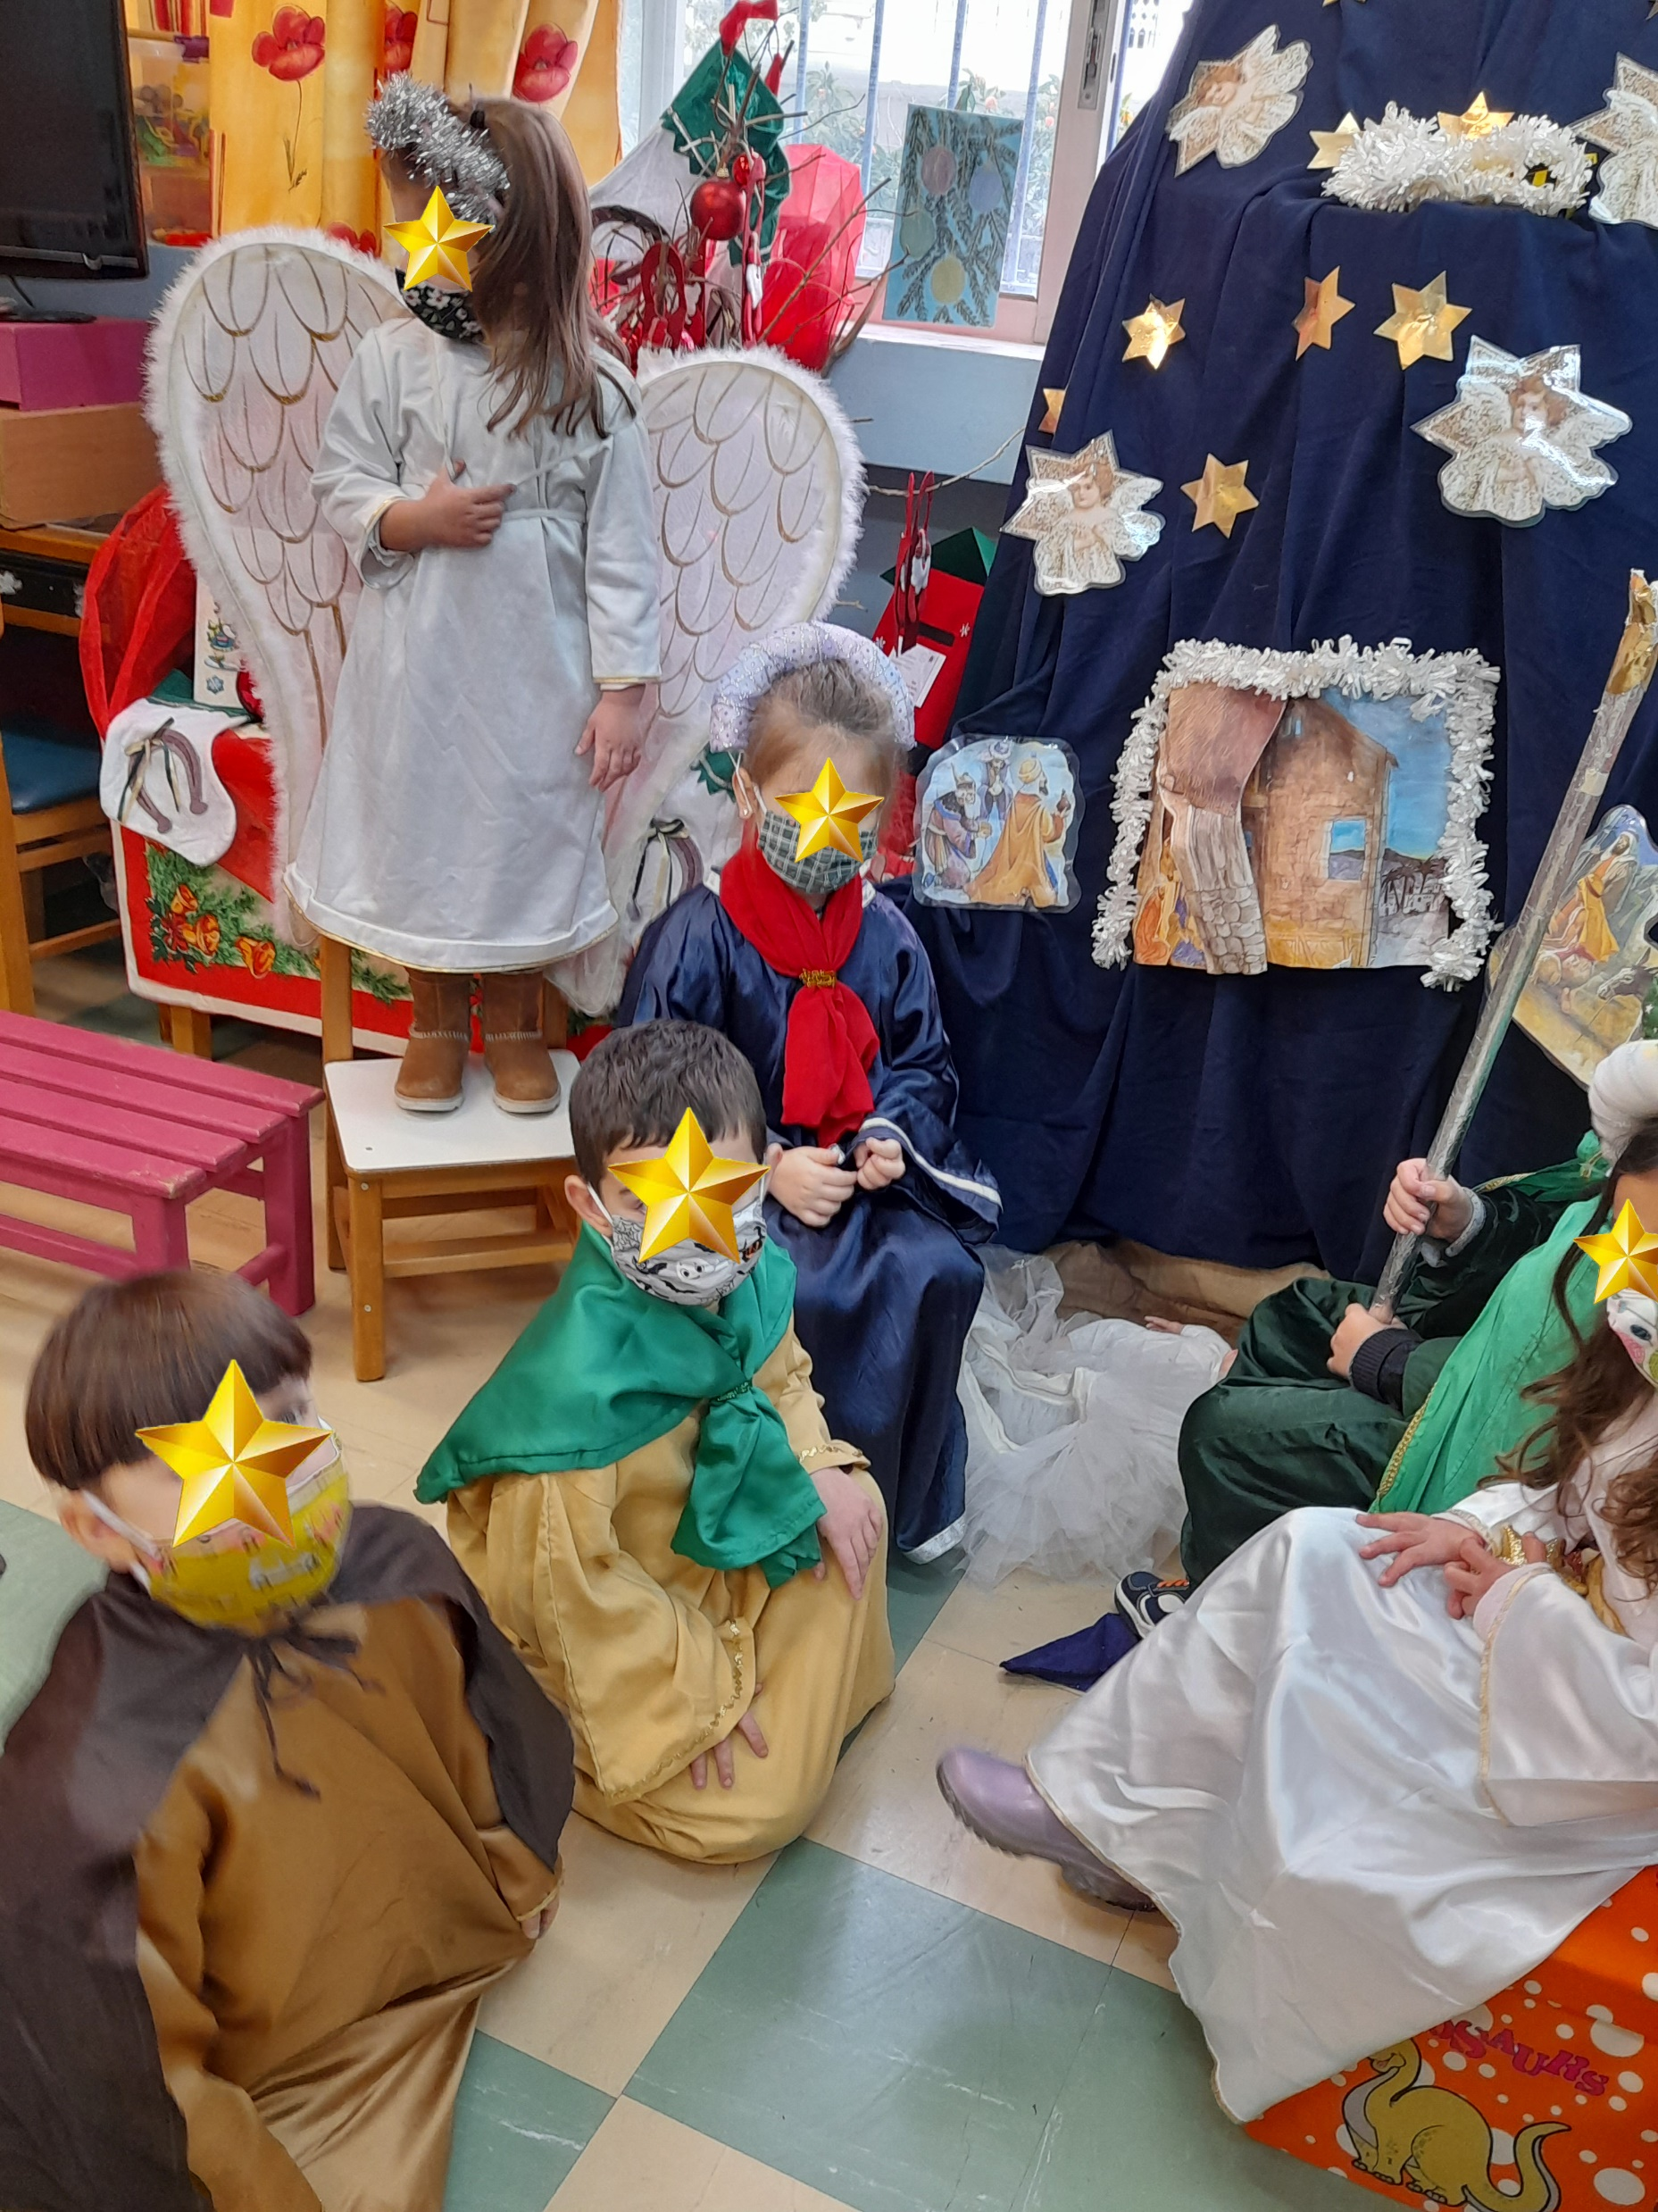
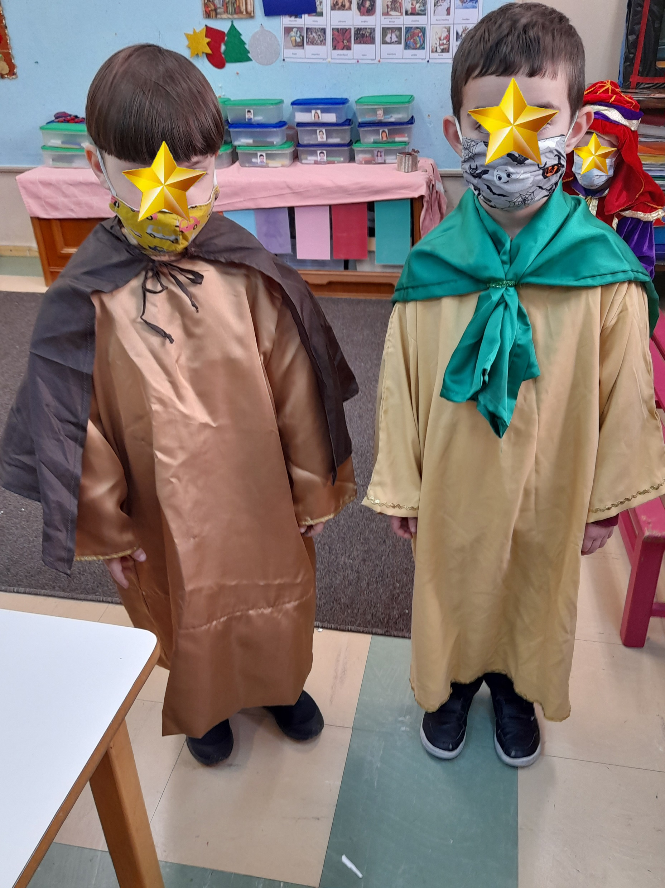

Slide 12
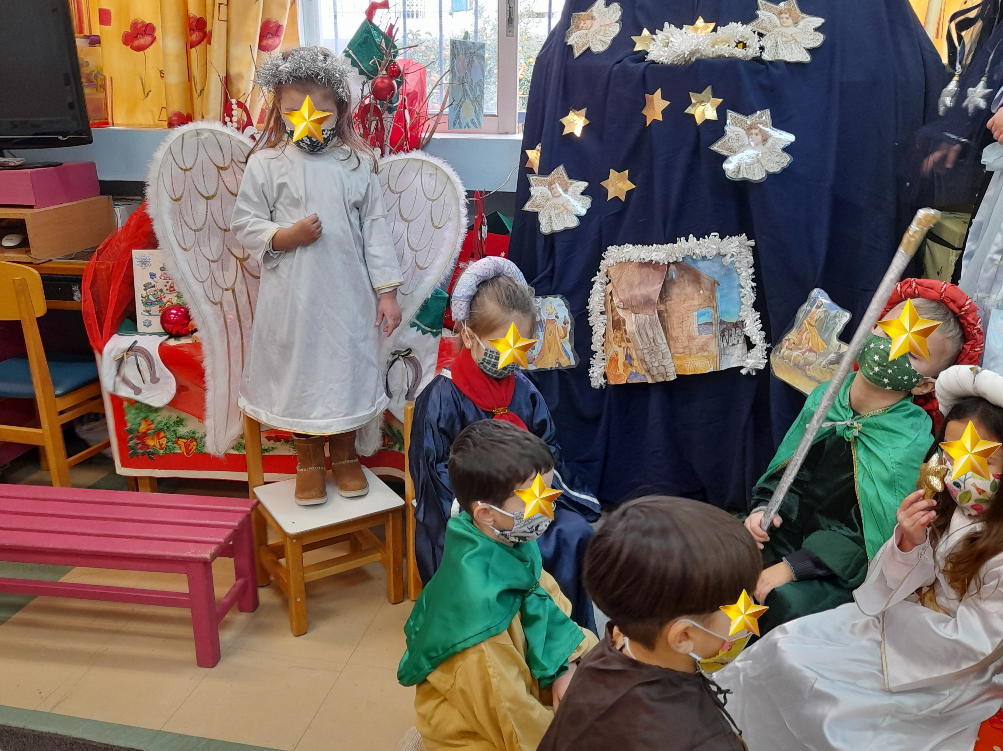
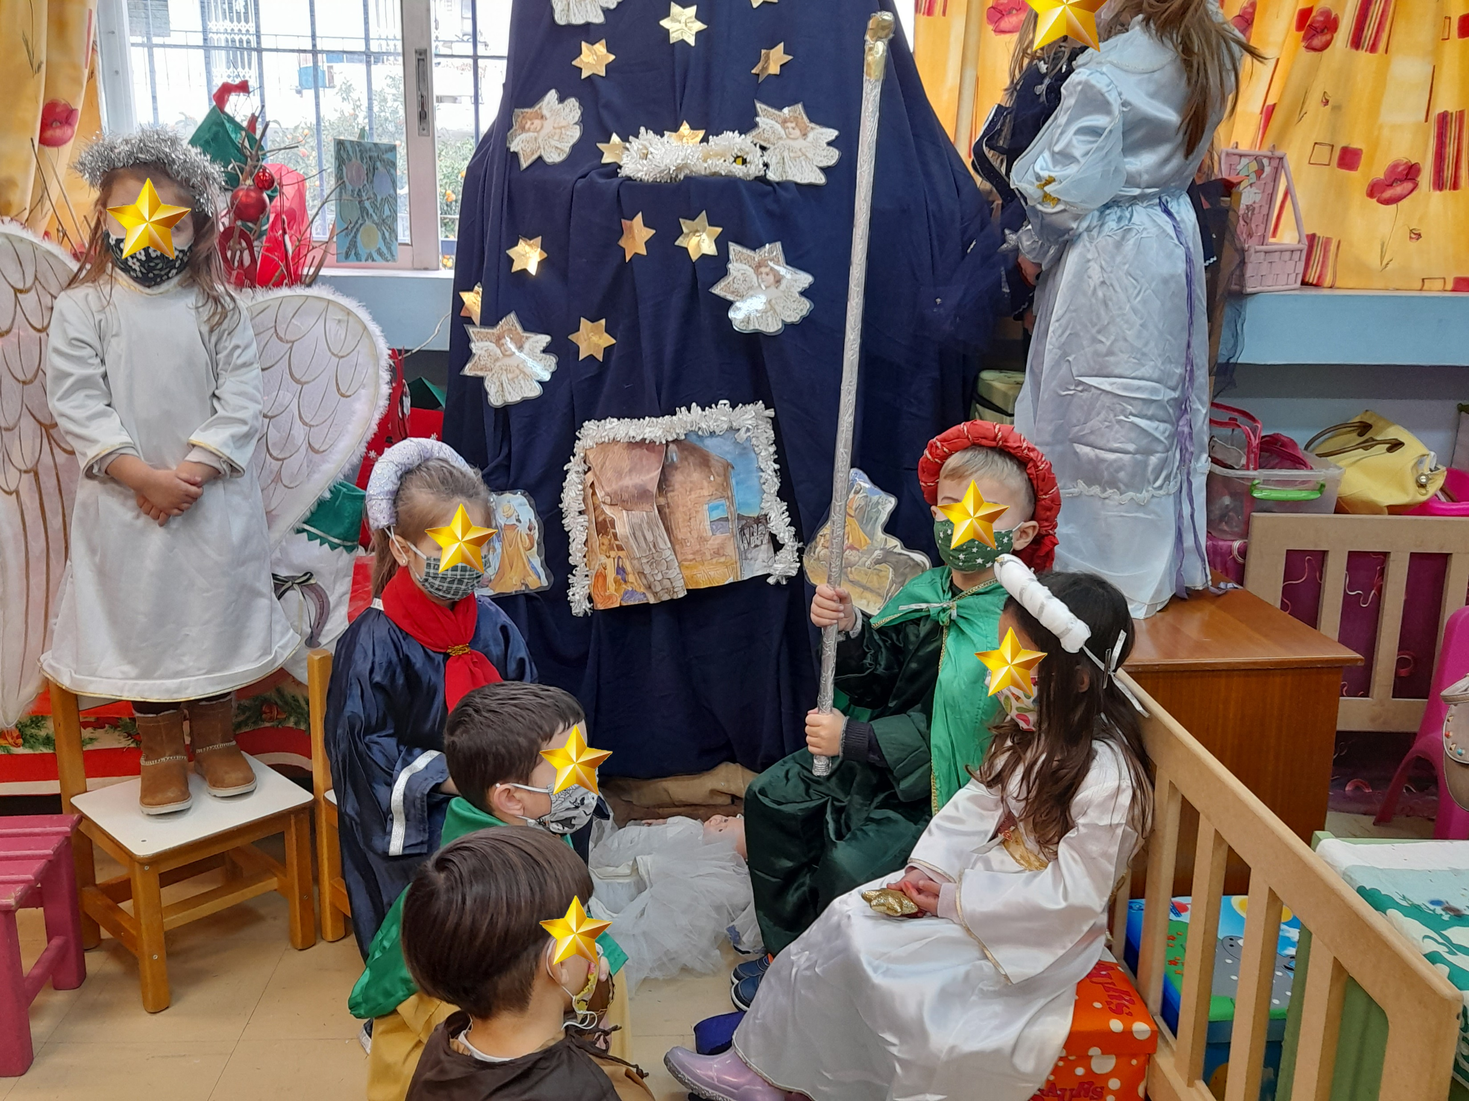
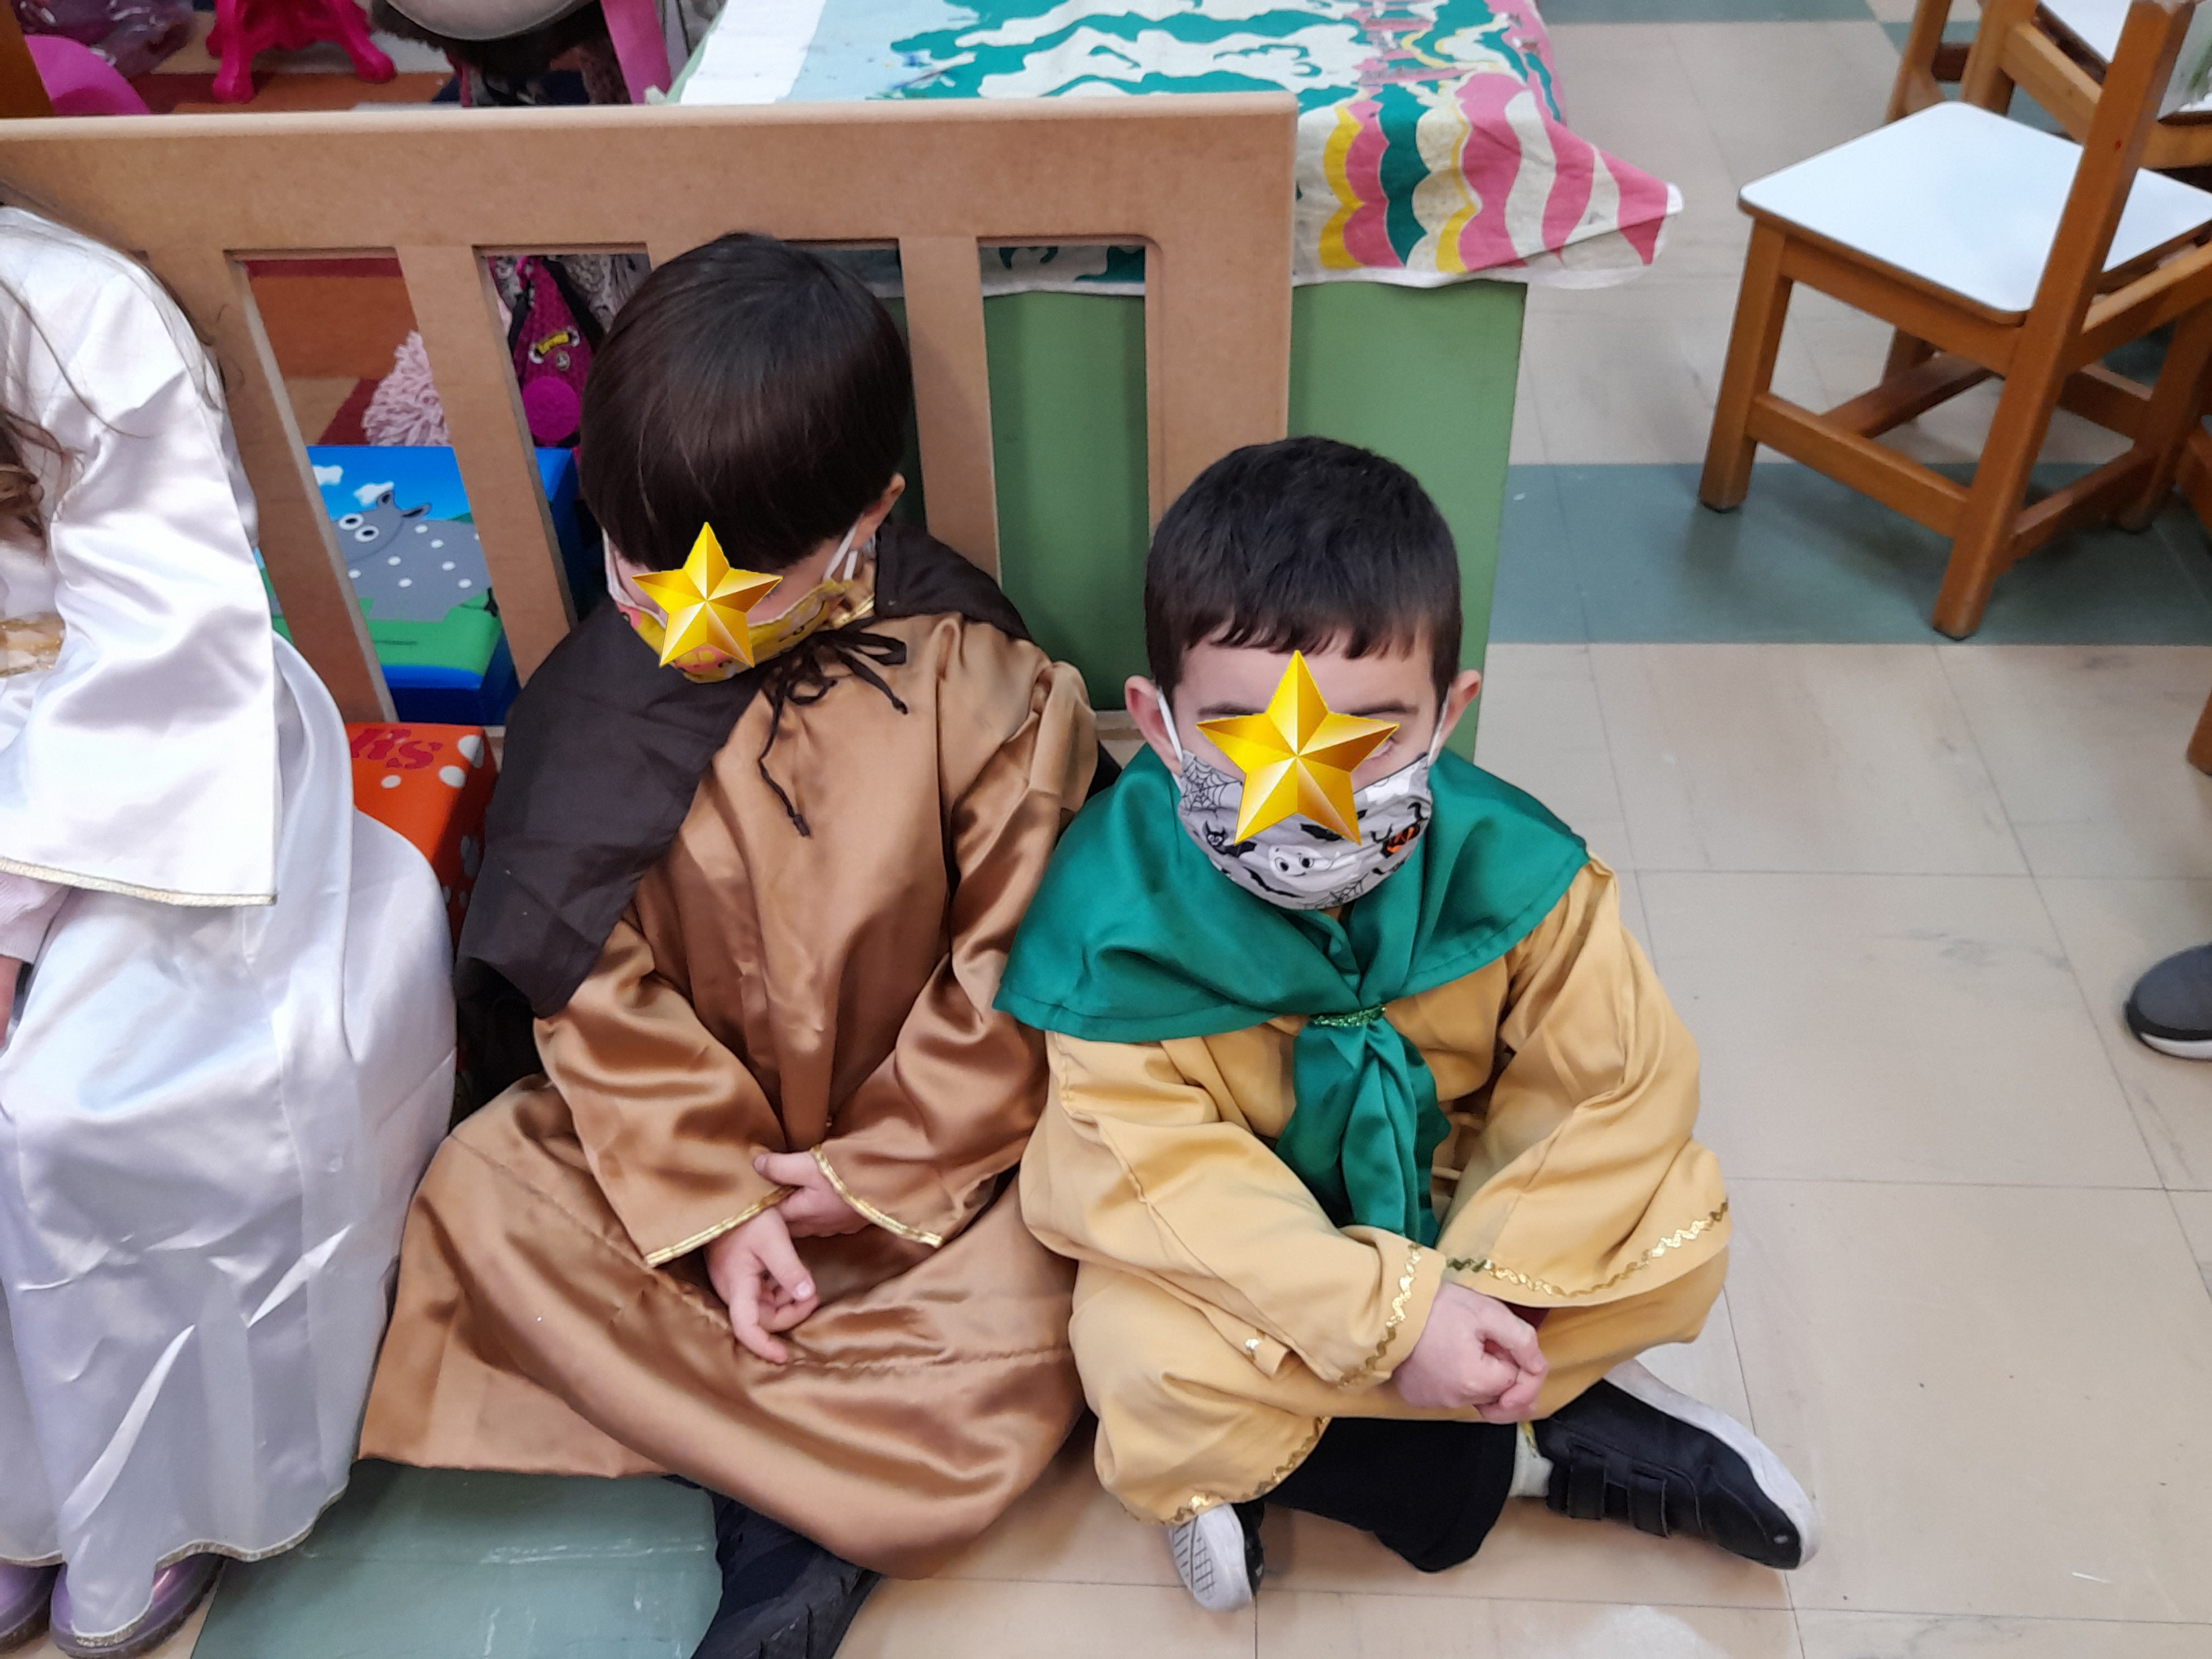
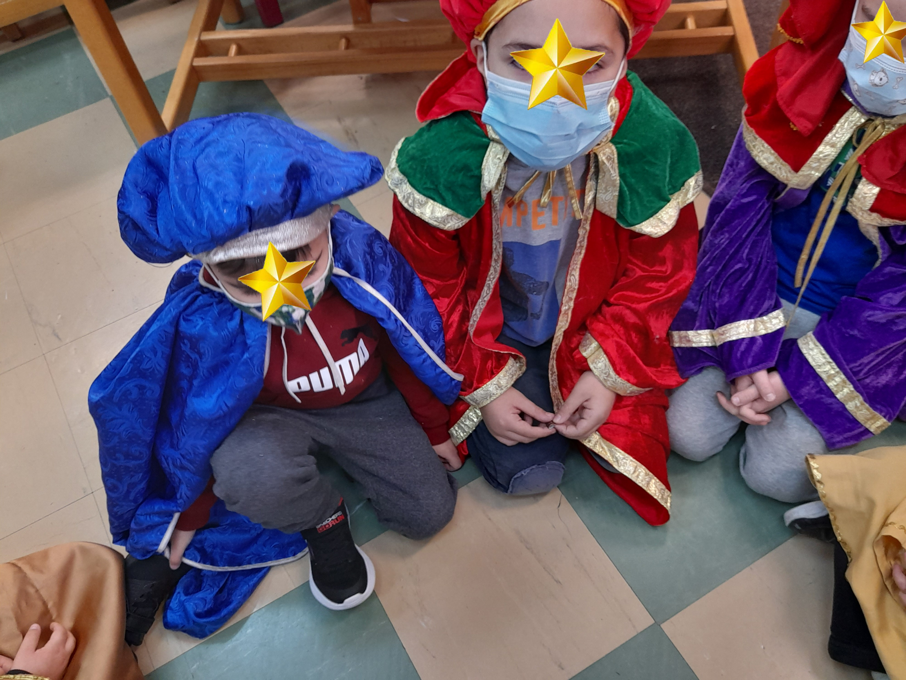

Slide 13
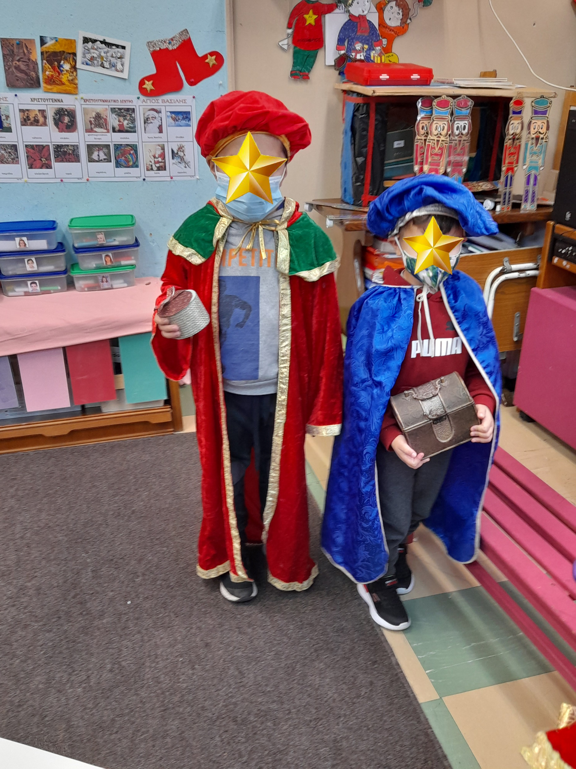
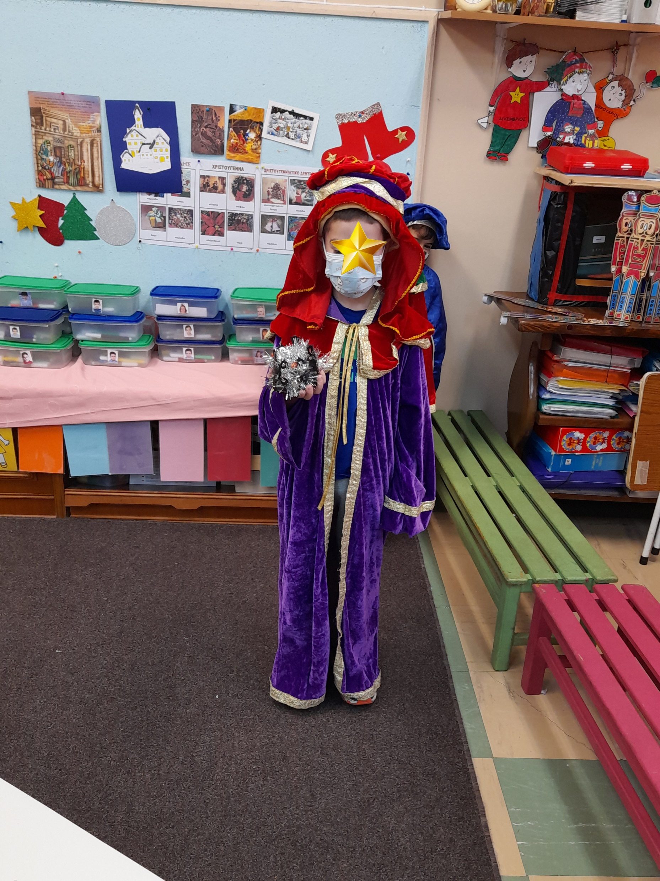

Slide 14
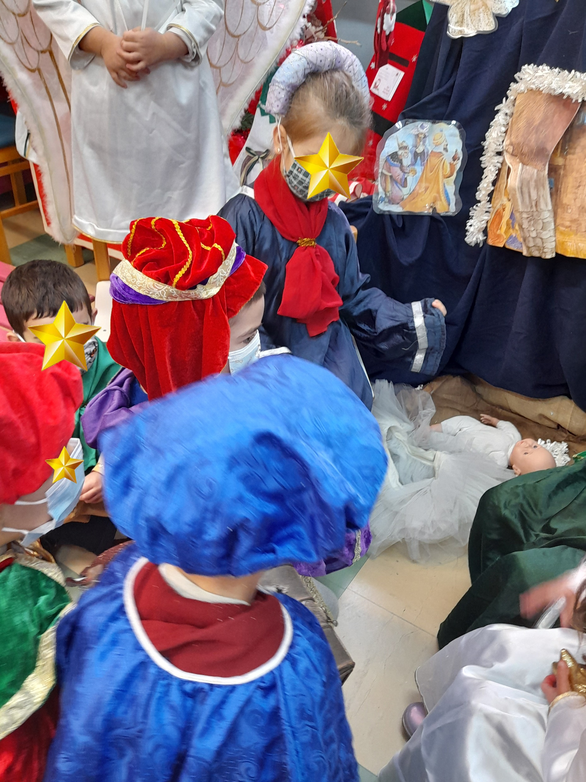
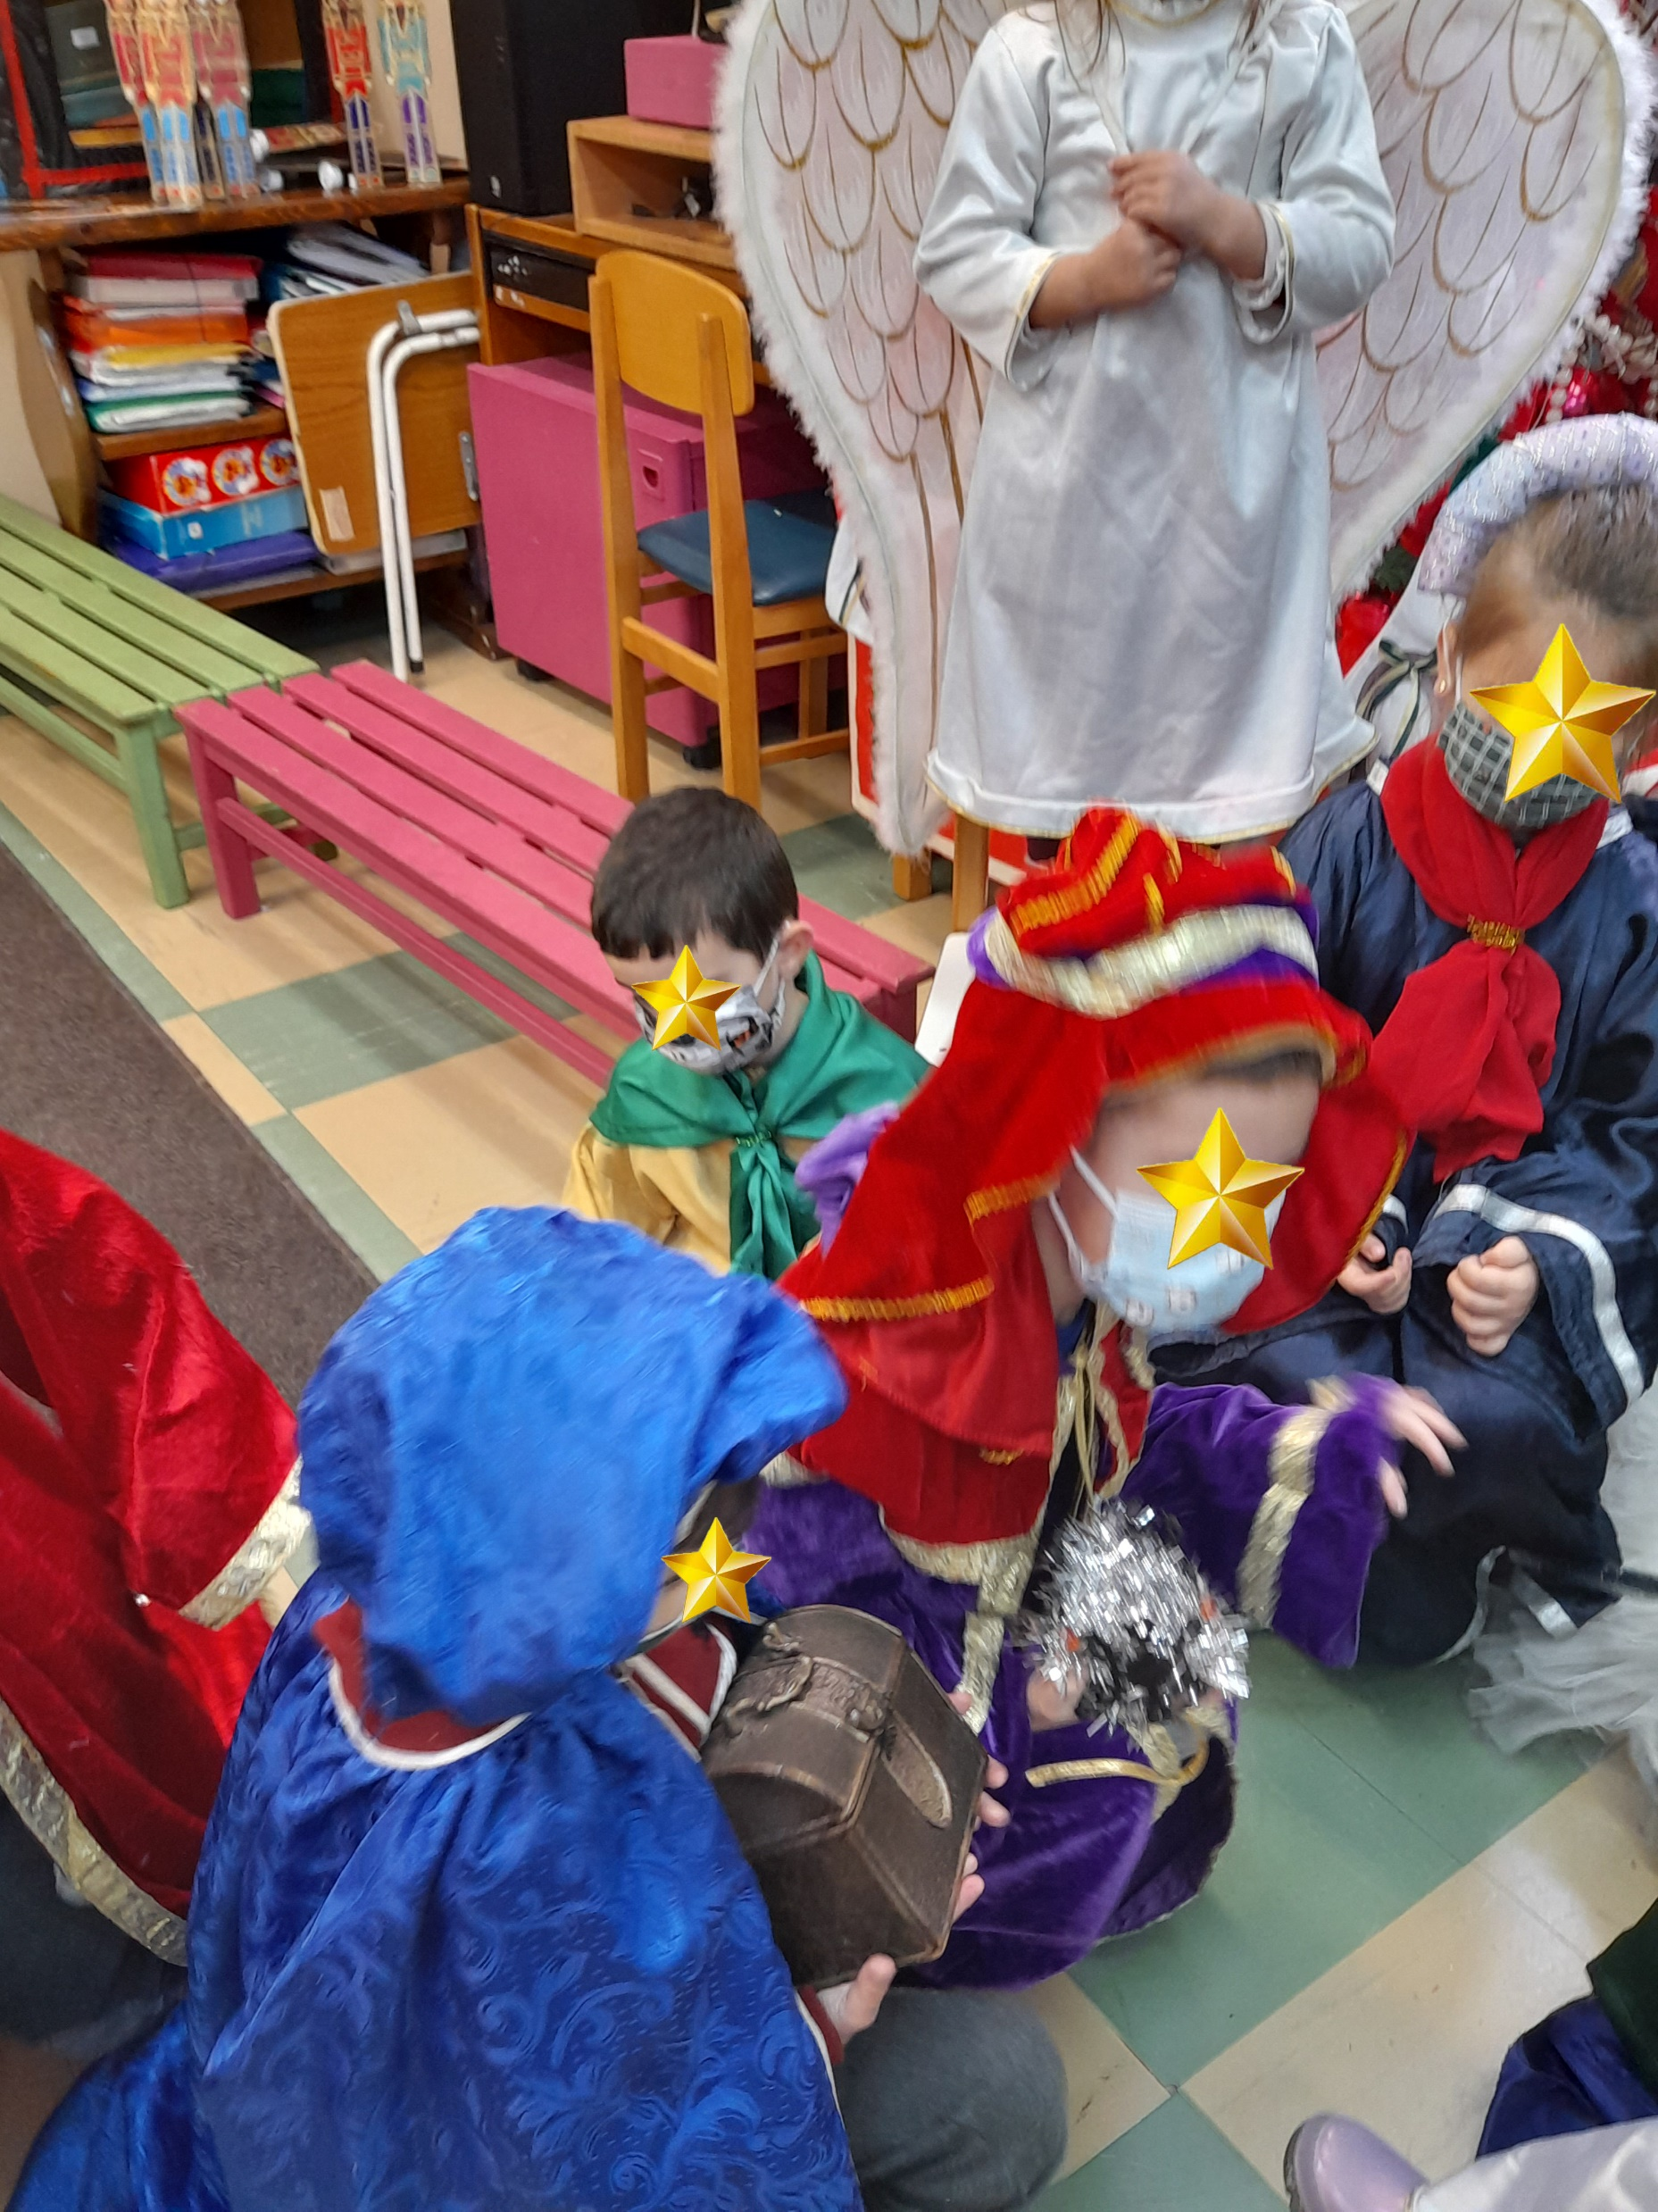

Slide 15
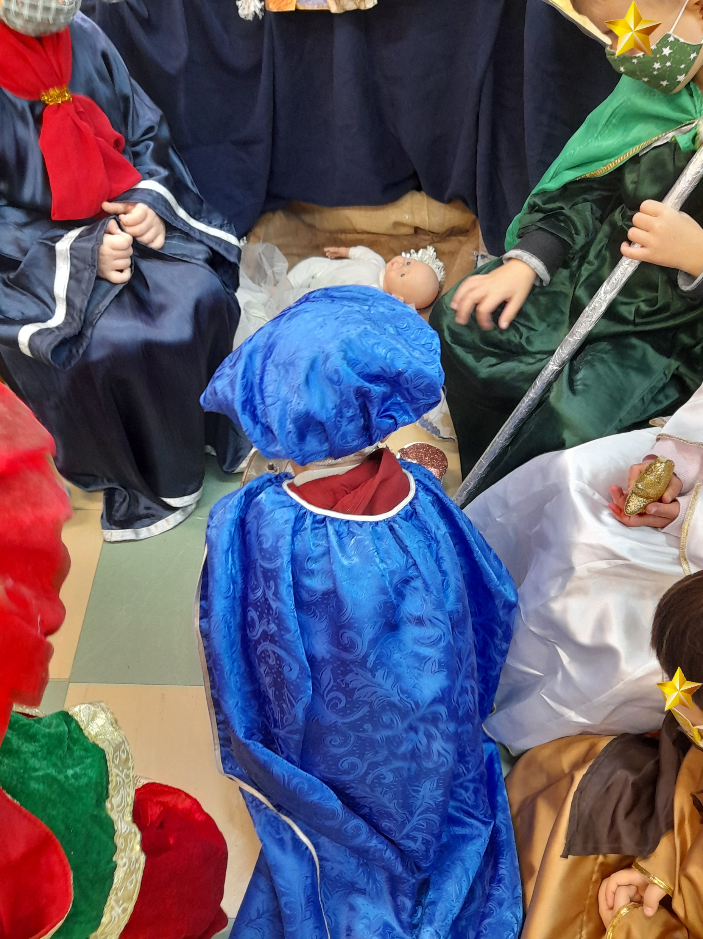
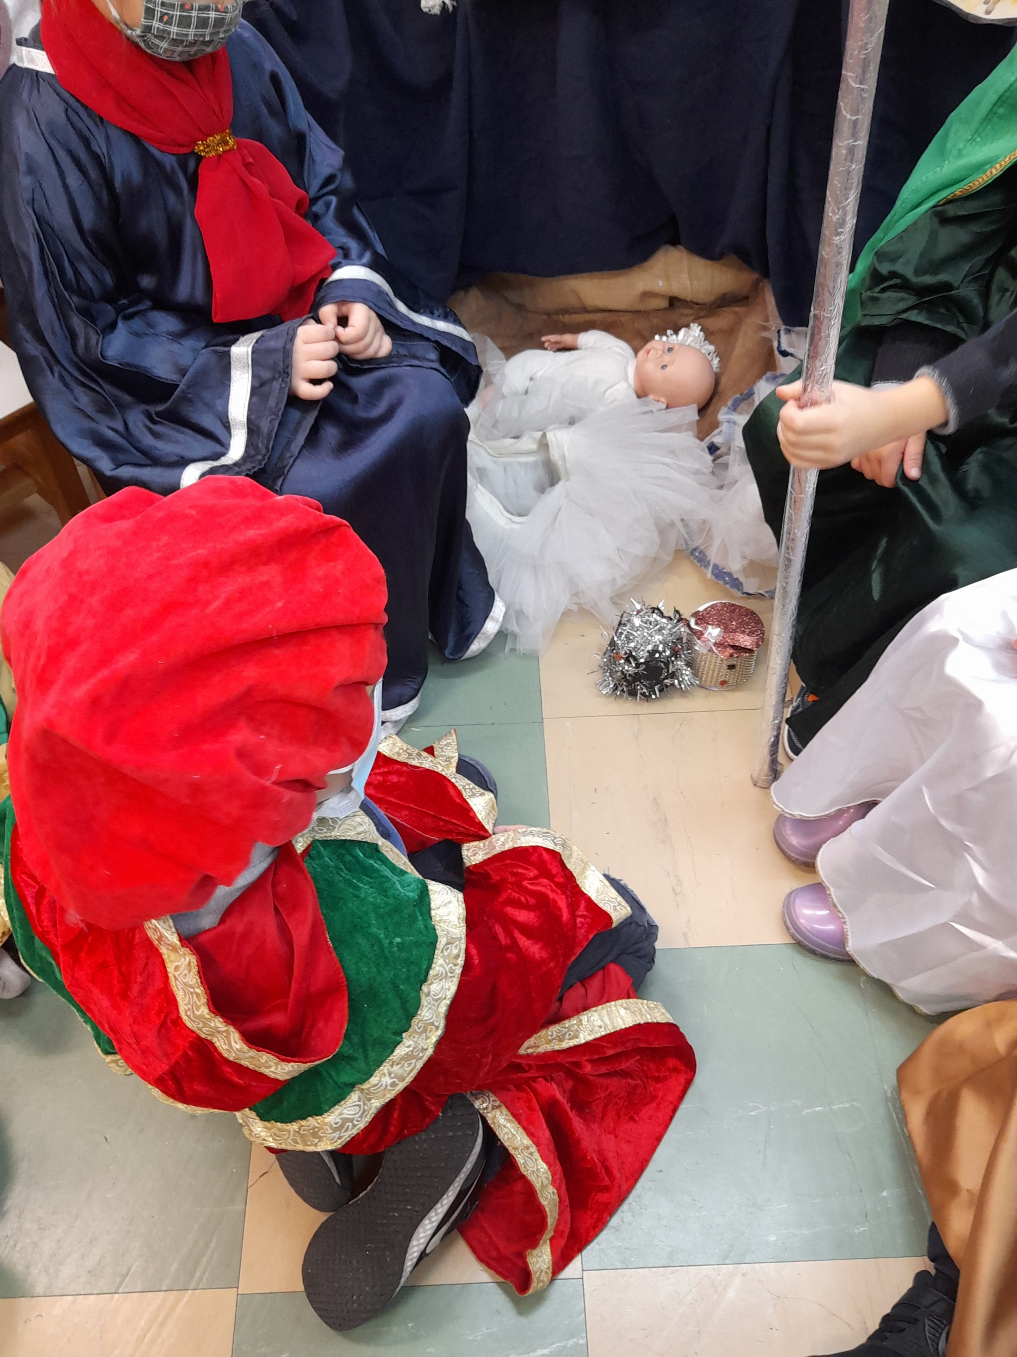

Slide 16
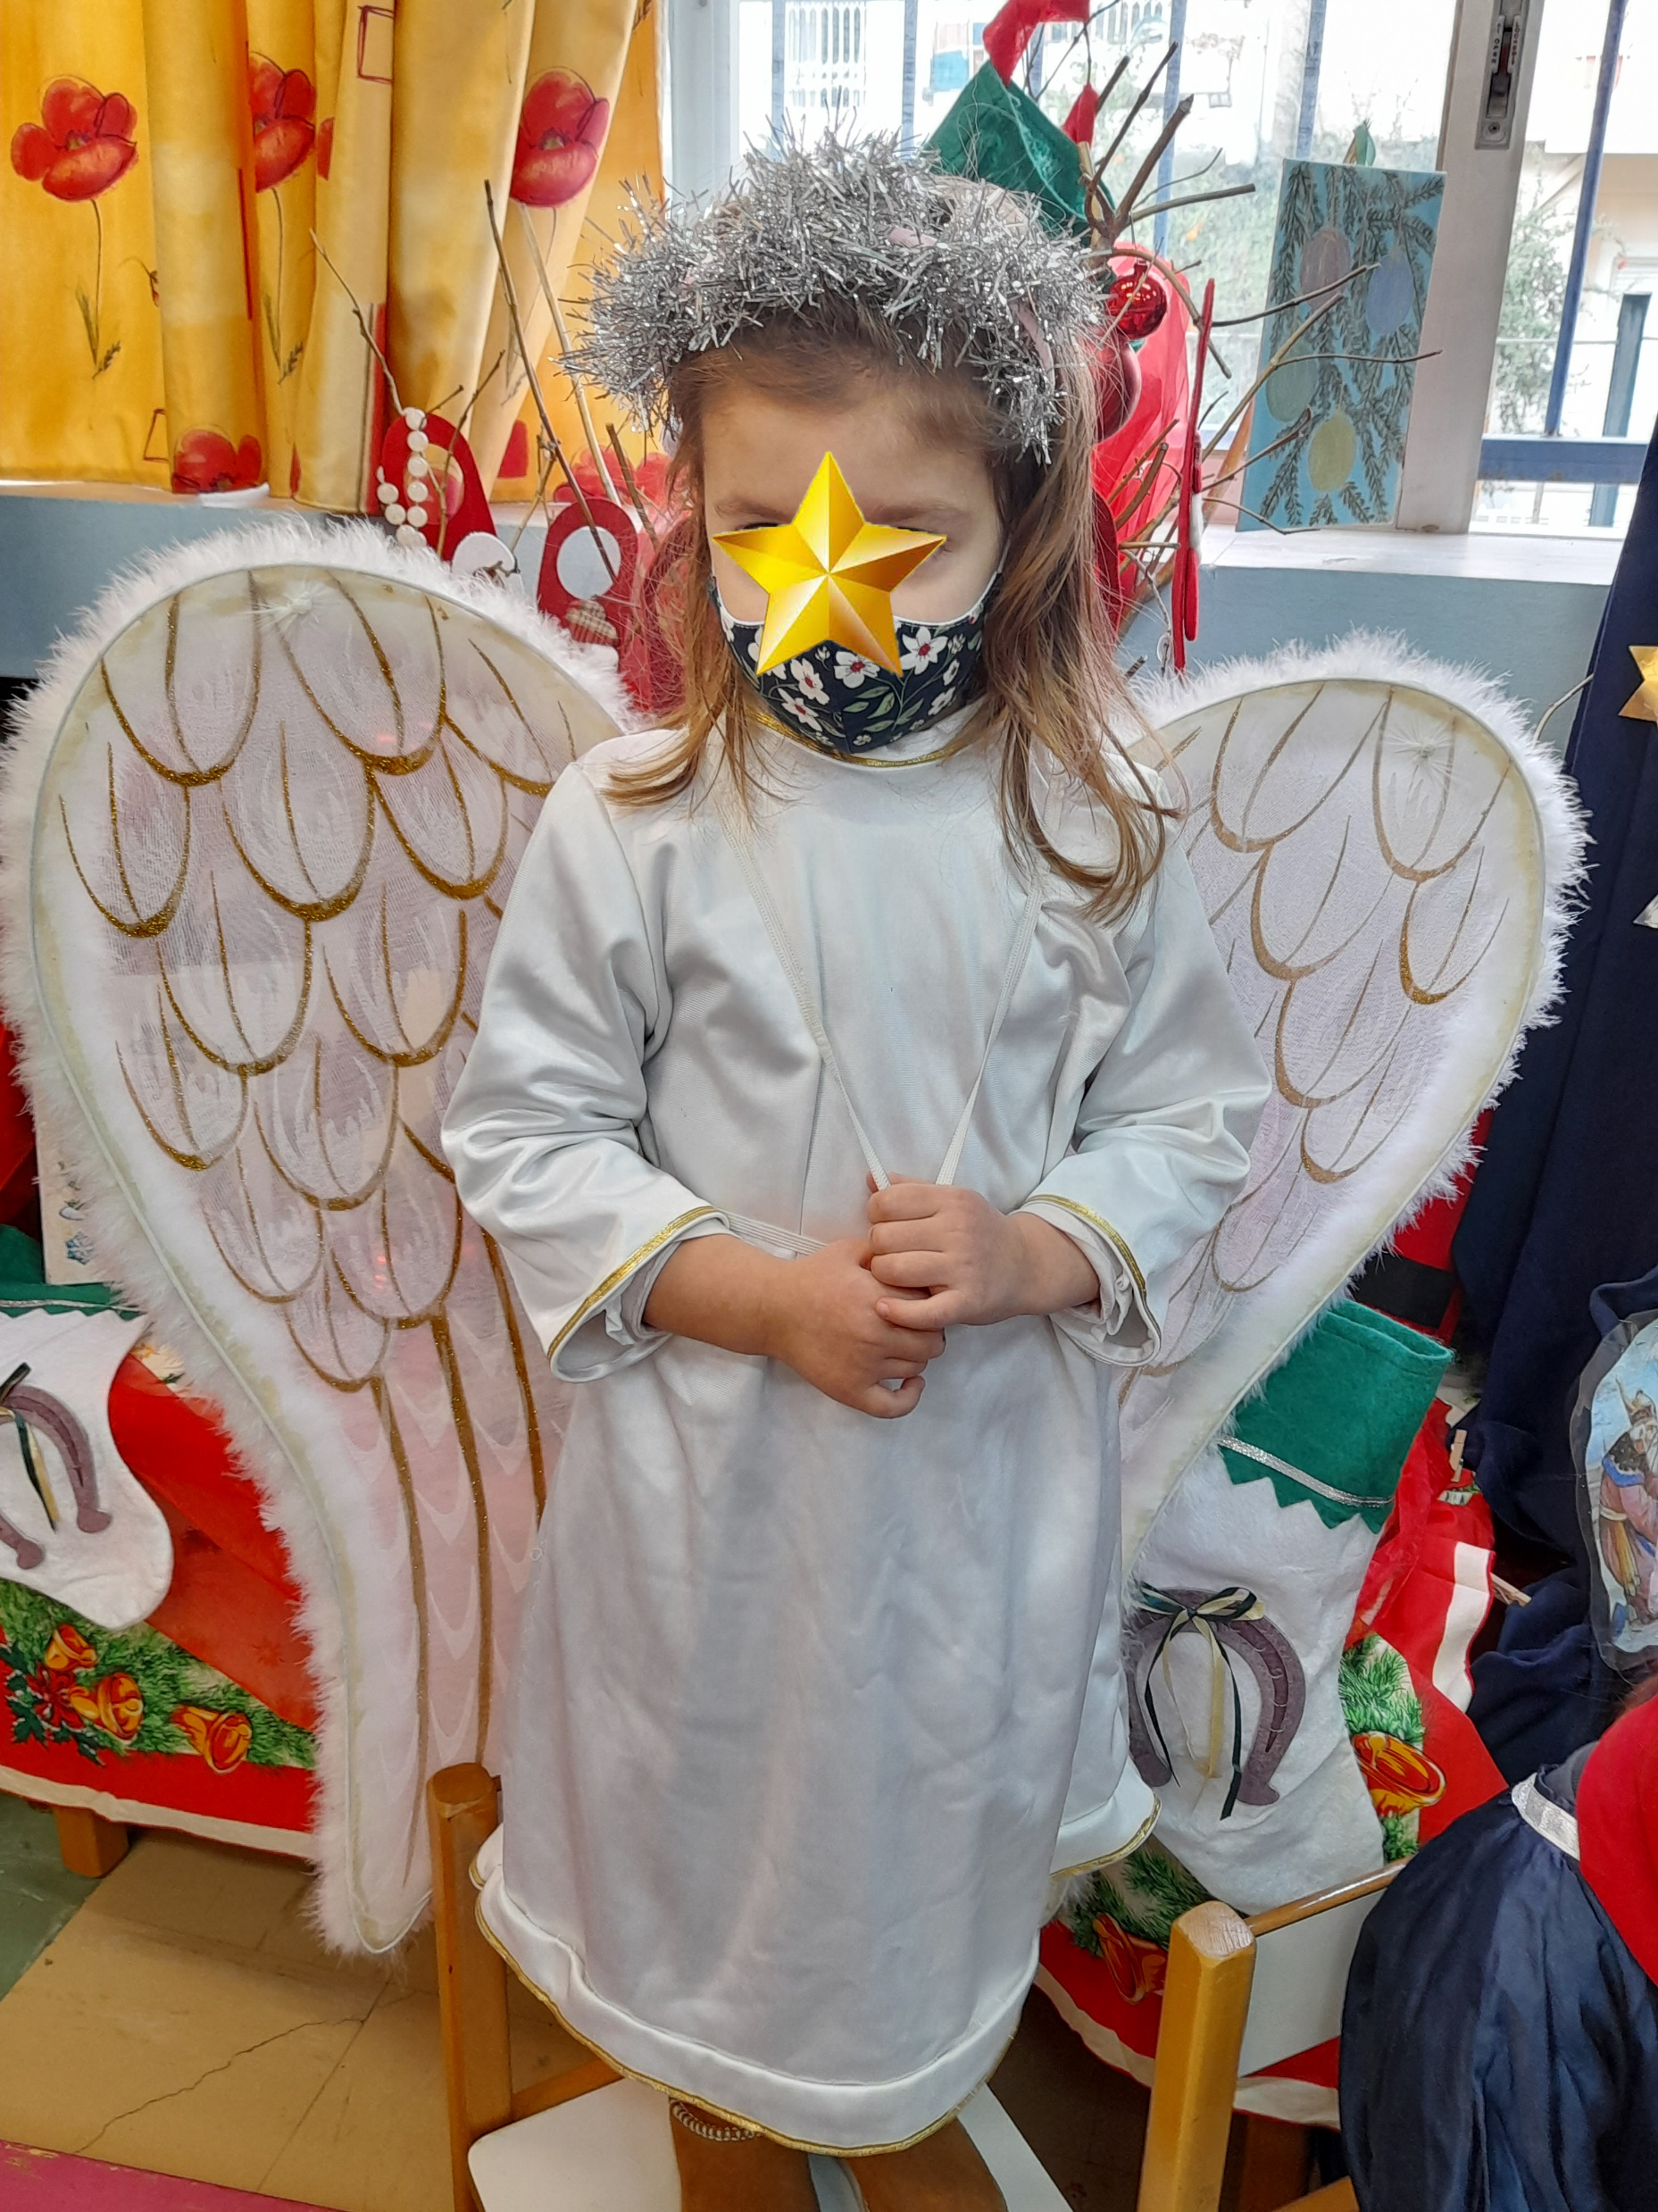
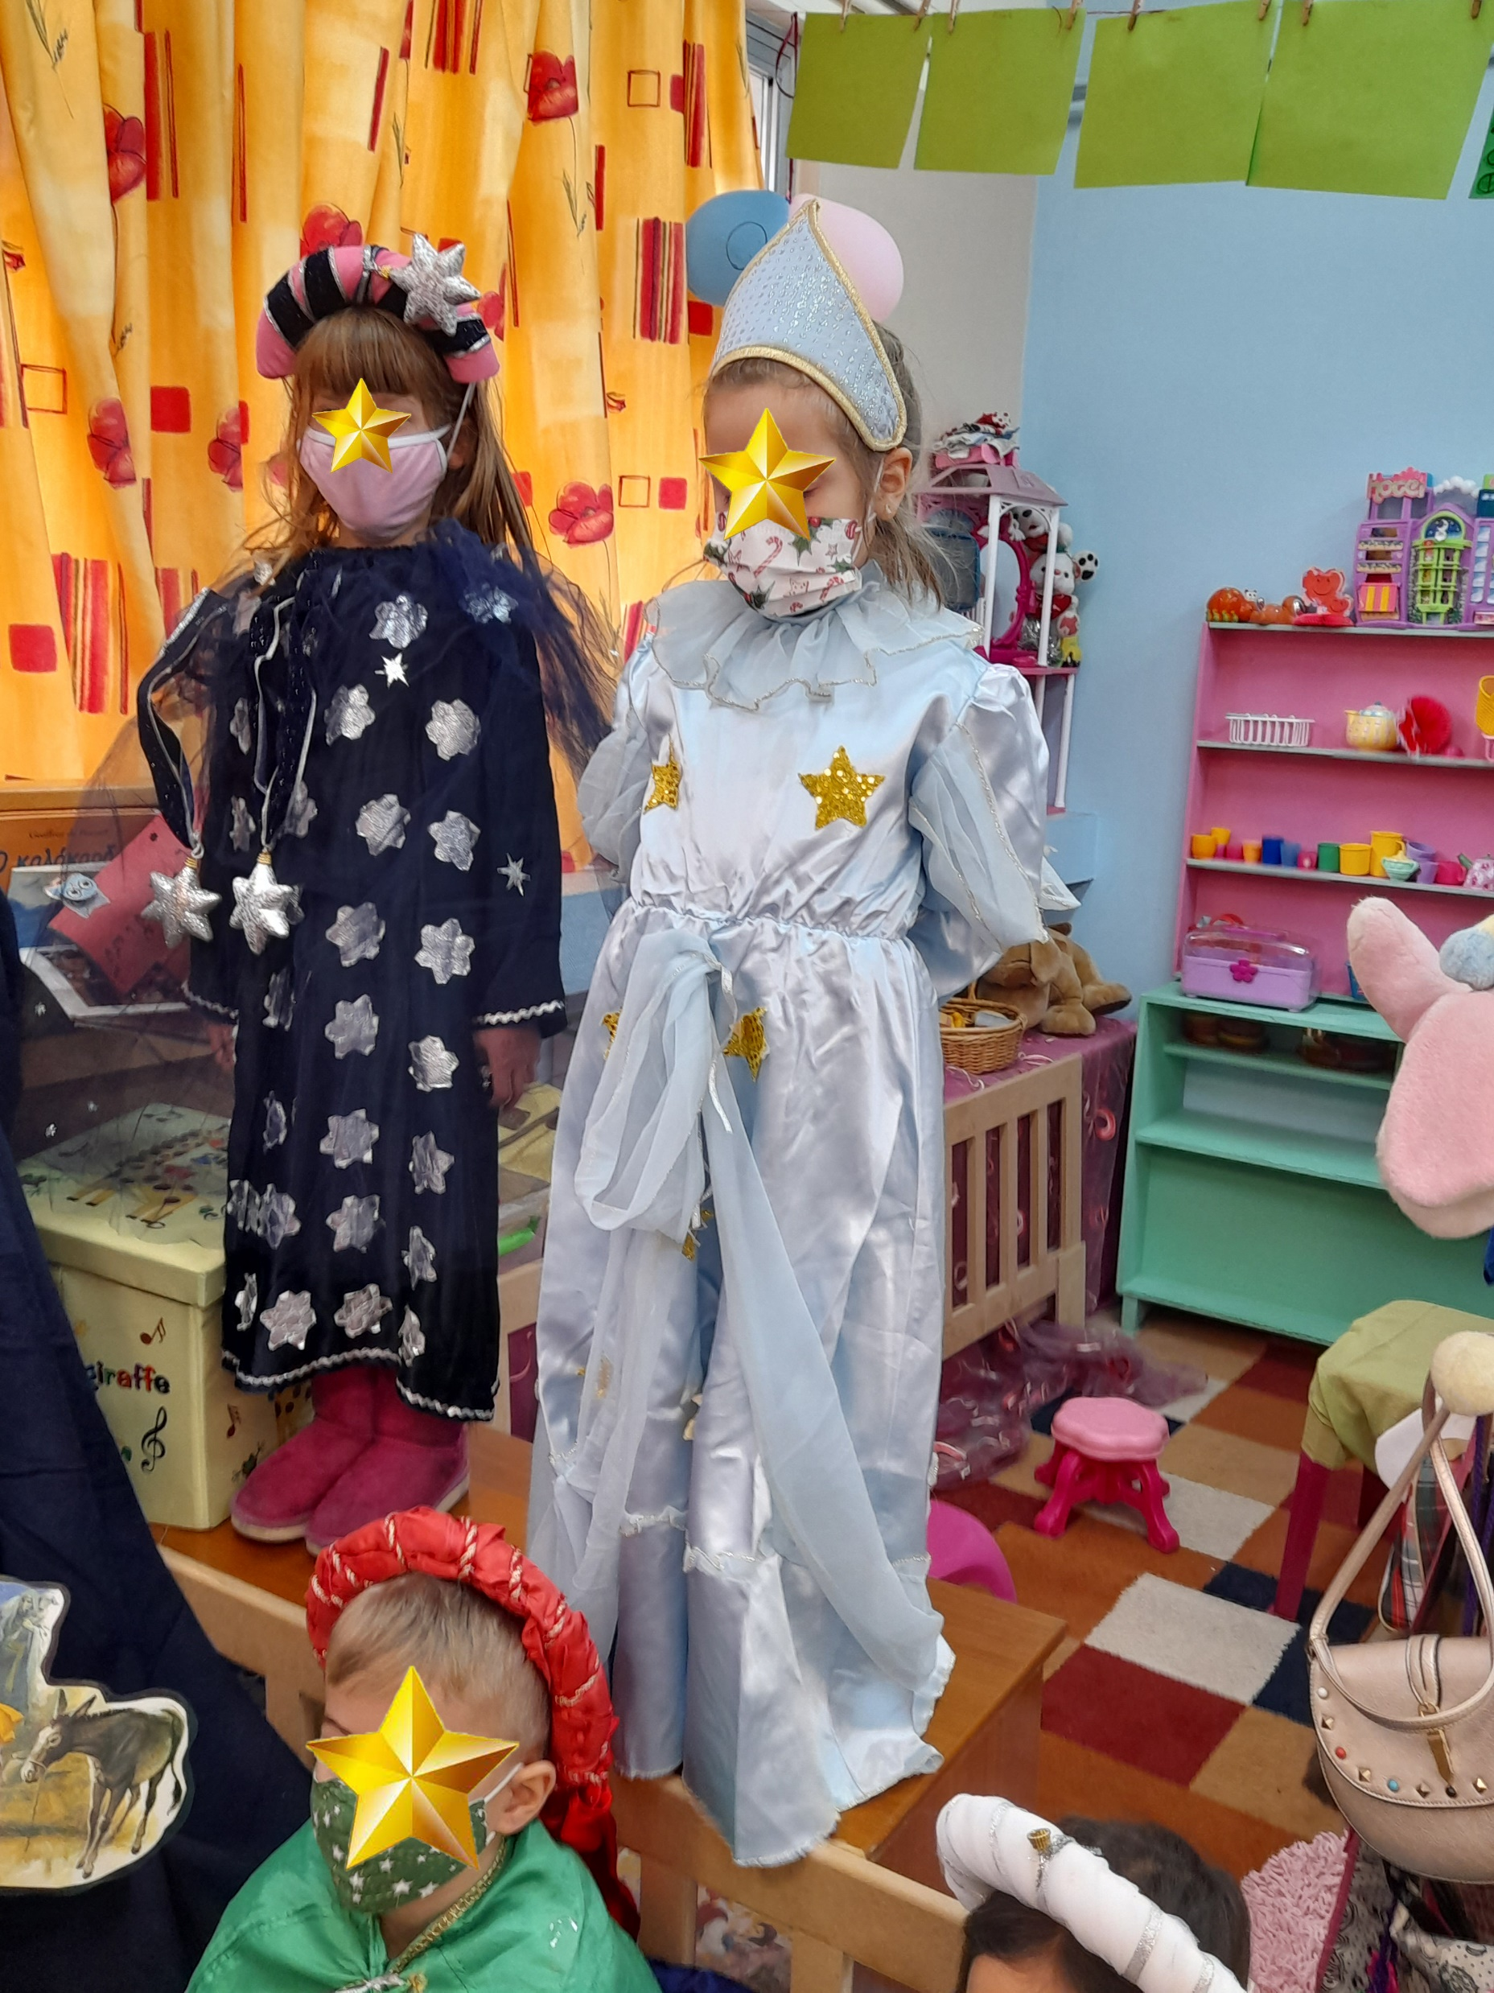

Slide 17
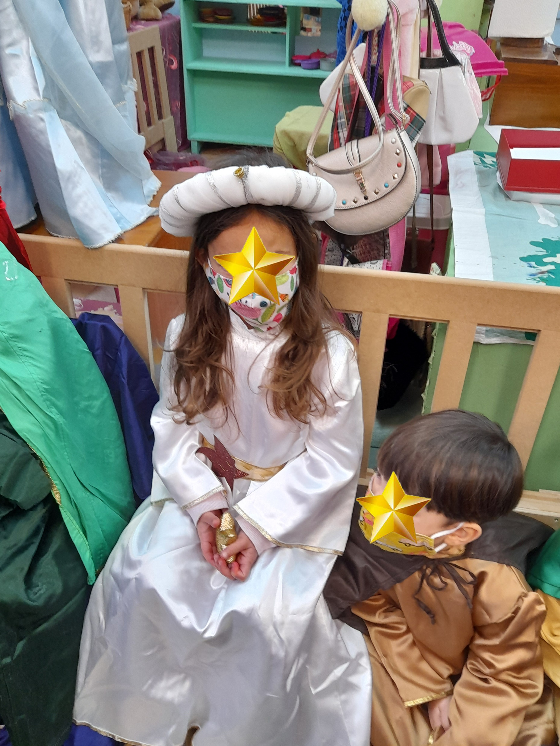

Slide 18
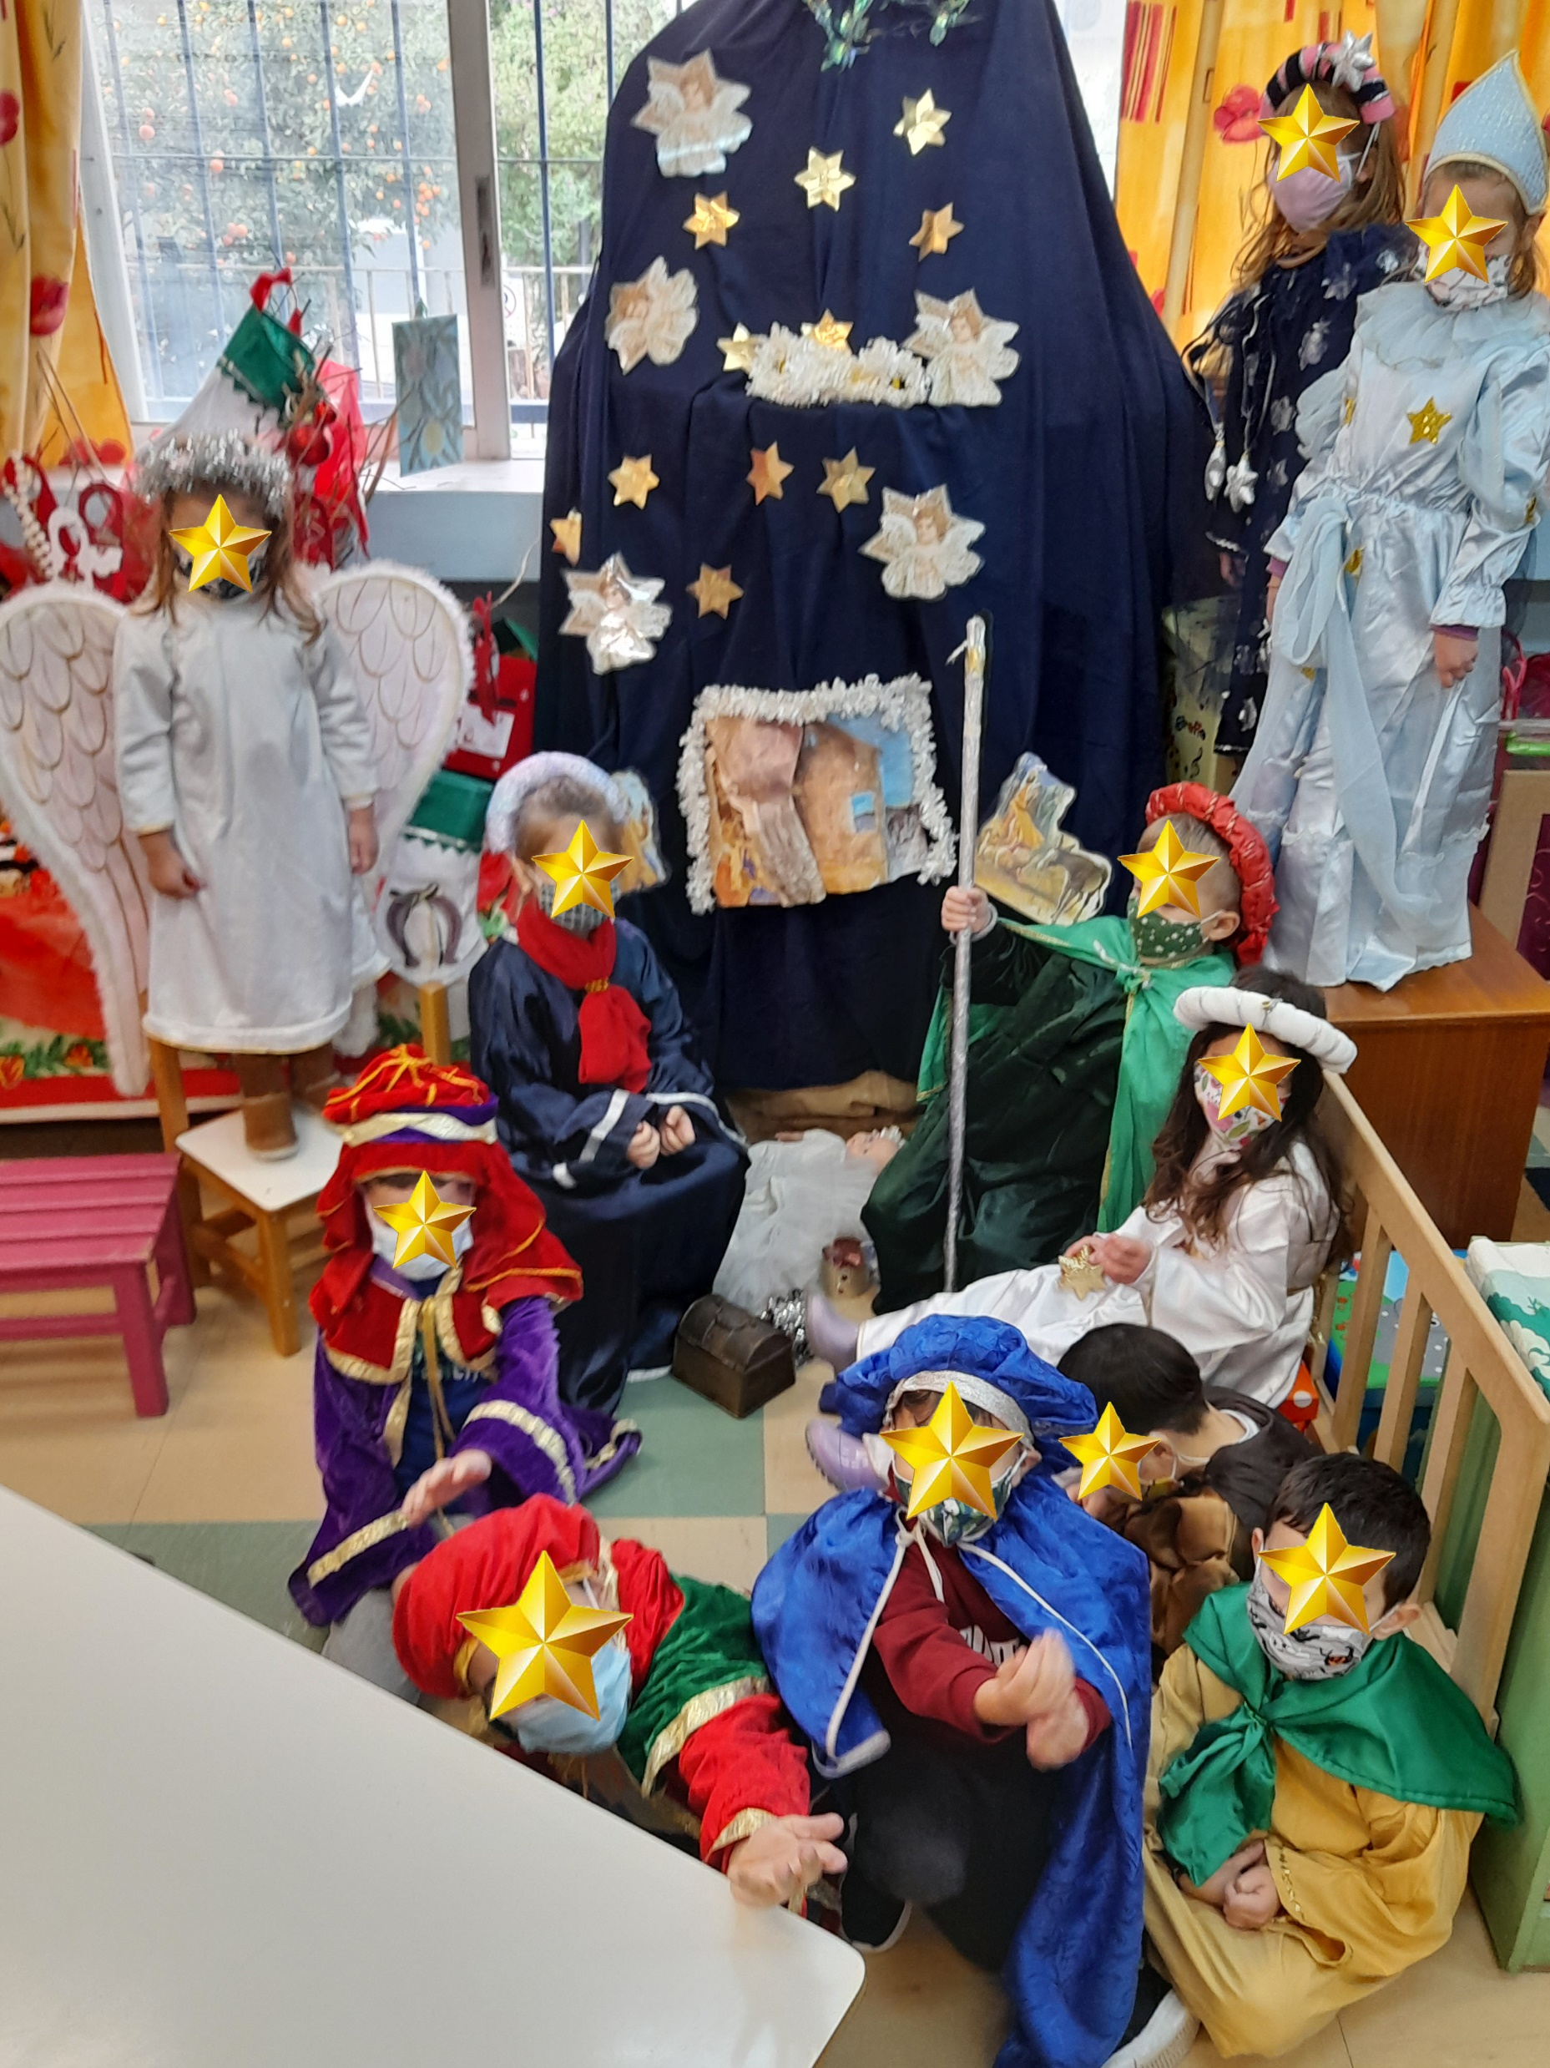
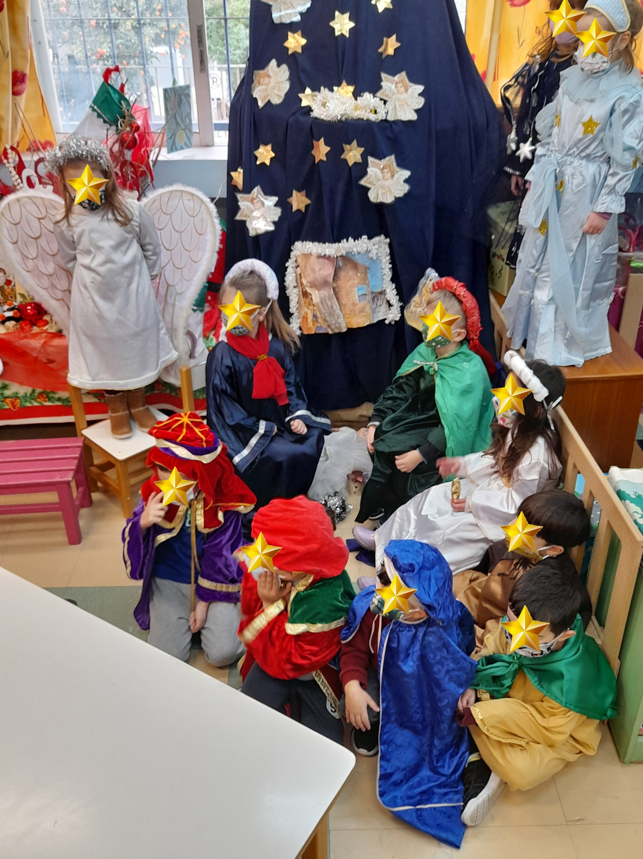

Slide 19
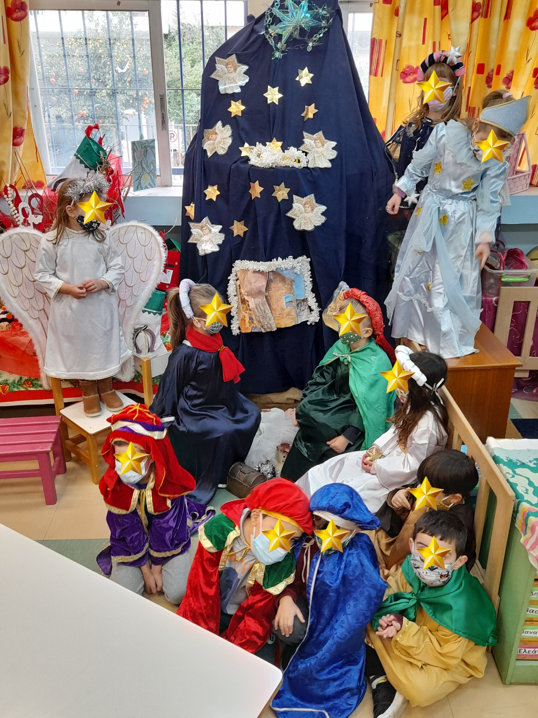
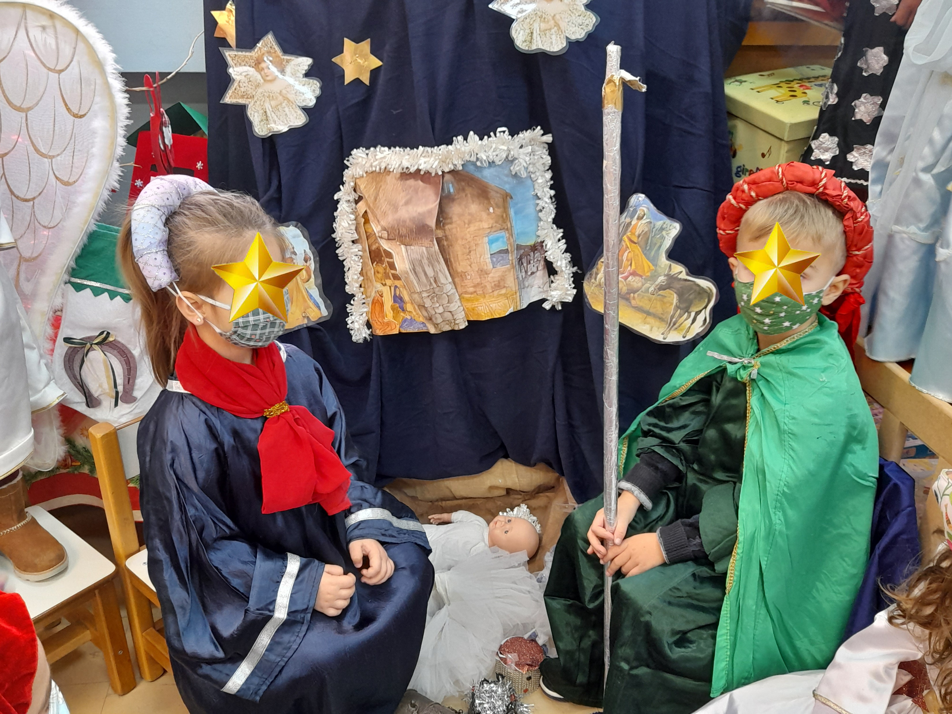

Slide 20

Καλά Χριστούγεννα 10^{ο} Νηπιαγωγείο Γαλατσίου

